Slide 1
에이콘아카데미 홍대학원
서울 365 재난안전포털
실시간 재난 현황 및 통계 정보 제공 플랫폼
TEAM 세이프티 마스터
팀장
이영민
팀원
서인교, 양은비, 차윤지, 허재명, 홍영창
멘토
박상범

Slide 2
목차
01
프로젝트 개요
02
프로젝트 팀 구성 및 역할
03
프로젝트 수행 절차 및 방법
- 프로젝트 배경 및 목표
- 주제 선정 기준
- 프로젝트 목적
- 벤치마킹 사이트
- 기술 스택
- 팀 구성 및 역할
- 프로젝트 일정관리(WBS)
- 기능 정의서
- 테이블 설계서
- ERD
- 화면설계서
- 데이터 수집 및 관리
04
프로젝트 수행 경과
05
자체 평가 의견
- 주요 기능
- 스토리보드
- 시연
- 프로젝트 완성도 평가
- 개선 및 보완
- 느낀 점 및 후기

Slide 3

프로젝트
개요
01
프로젝트 개요
04
프로젝트 목적
02
프로젝트 배경
05
벤치마킹
03
주제선정 기준
06
기술 스택

Slide 4

프로젝트
개요
TEAM 세이프티마스터: 서울 365 재난안전포털
- 팀장 : 이영민
- 팀원 : 서인교, 양은비, 차윤지, 허재명, 홍영창
프로젝트 주제 및 기간
- 주제: 실시간 재난 현황 및 통계 정보 제공 플랫폼
- 기간: 01/22 ~ 03/10

Slide 5
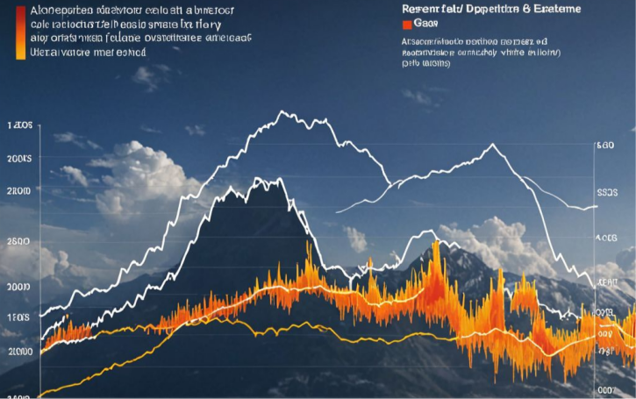
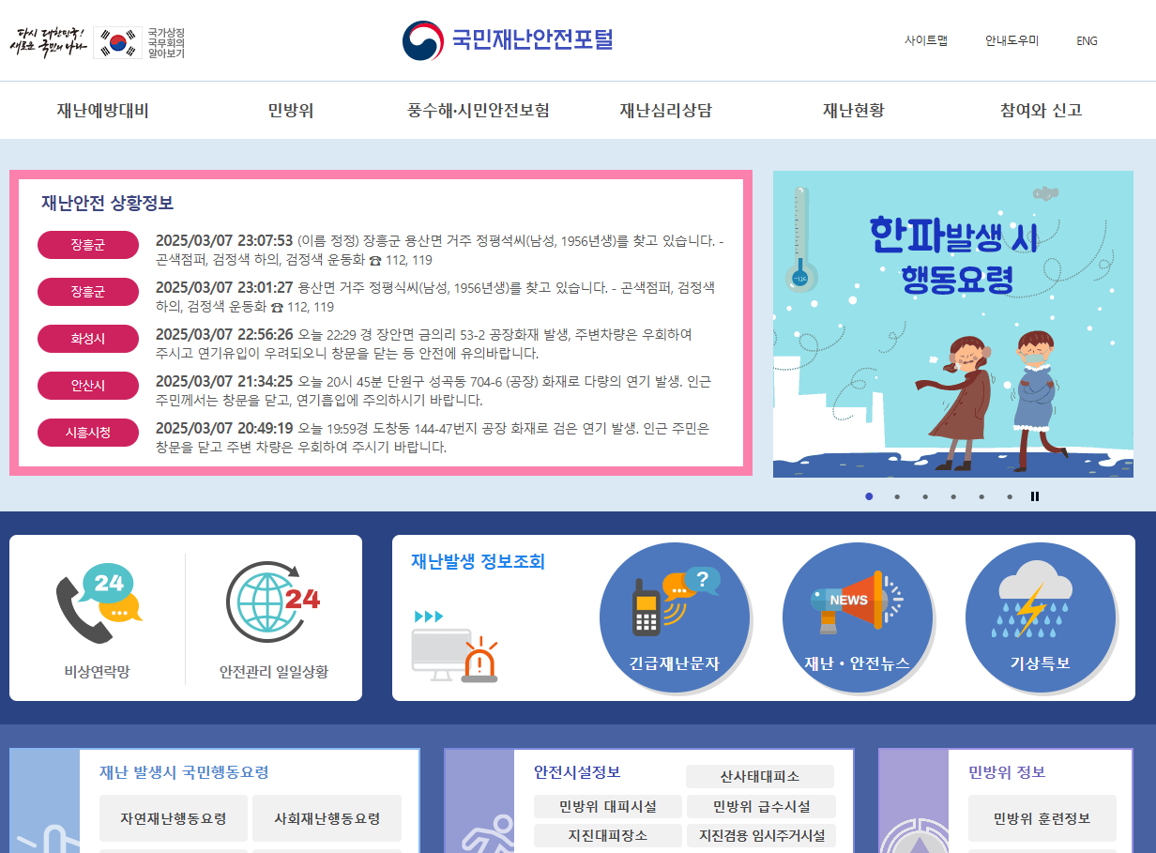

프로젝트
배경
자연재해 심각성 증가
기존 시스템의 한계
- 이상기후로 재해 규모 확대
- 2024년 11월 117년 만의 최고 적설량
- 신속한 정보 제공 중요성 증가
- 초기 대응의 피해 최소화 역할
- 국민재난안전포털 정보 제공 방식
- 사용자 친화적이지 않은 인터페이스
- 일반 대중의 이해와 활용 어려움
- 개선된 웹사이트 필요성 대두

Slide 6

주제선정 기준
프로젝트 주제 선정을 위한 핵심 고려사항
- 기술 수준 평가
- 개발 시간 고려
- 팀 역량 분석
사용자 가치와
실용성
- 유용한 주제인지 평가
- 사용될 가능성
- 현업의 실무와 연관성
실현 가능성
- 차별화된 요소 검토
- 팀원들의 관심도 확인
- 혁신적 아이디어 발굴
확장성 및
유지보수성
- 확장 기능성 고려
- 유지보수 쉬운 구조 설계
- 코드 관리 및 수정 용이
창의성과 흥미
- 새로운 기술 도전 기회
- 문제 해결 능력 향상
- 팀 역량 개발 가능성
- 구체적인 목표 설정
- 성과 측정 가능 여부
- 진행 점검 가능 여부
학습 및 성장
목표 달성 가능성

Slide 7

프로젝트
목적
- 신속한 재난 정보 전달
실시간 재난 현황 및 경보 제공
- 다양한 재난 데이터 통합
재난 별 데이터 관리, 분석 및 통계
- 다양한 재난관련 정보 제공
재난 별 대응책, 재난 안전 시설 및 시민안전보험 정보 제공
- 커뮤니티 기능
유저 간 커뮤니티 기능

Slide 8
벤치마킹
사이트
KBS 재난포털
실시간 재난 방송 및 정보 제공 시스템
충남 재난포털
지역 특화 재난안전 정보 플랫폼
연합뉴스 재난
종합적인 재난 뉴스 및 데이터 서비스
SGIS 통계지도
자연재해 통계 시각화 서비스
UDS 솔루션
도시 재난 통합 관리 및 예측 시스템

Slide 9

















기술 스택
프론트엔드
백엔드
개발 도구
데이터베이스

Slide 10
프로젝트 팀 구성
및 역할
훈련생
역할
담당 업무
- 서울 권역의 날씨 특보 및 대기오염 정보 실시간 조회
- 응급의료기관 정보 및 응급실 가용 병상 정보 조회
- 메인 화면
이영민
팀장
서인교
팀원
- 게시판 기능, 로그인/회원가입 기능
- 관리자 페이지, 재난 상황 대처로 알아보는 MBTI
- 최종 디자인 최적화
- 호우, 홍수 특보 및 실시간 정보 조회
- 서울시 주간 주요 재난사고 통계 및 재난 경보 소리 테스트
- PPT 제작
양은비
팀원
- 민방위, 지진 옥외, 한파 대피 시설 조회
- 생존 필수품 추천 및 체크 리스트 / 재난 훈련 영상
- 최종 디자인 최적화
차윤지
팀원
- 시민 안전 보험 정보 조회
- 게시판 기능
허재명
팀원
- 재난 문자 정보 조회 / 과거 지진, 태풍 정보 조회
- 재난 안전 지수 / 재난 별 행동 요령 및 예방법
- 급수 시설 조회
홍영창
팀원

Slide 11
프로젝트
수행 절차 및 방법
01
프로젝트 일정 관리(WBS)
04
ERD
02
기능정의서
05
화면설계서
03
테이블설계서
06
데이터 수집 및 관리

Slide 12
프로젝트 일정 관리
기획 및 설계 단계

Slide 13
프로젝트 일정 관리
기획 및 설계 단계

Slide 14
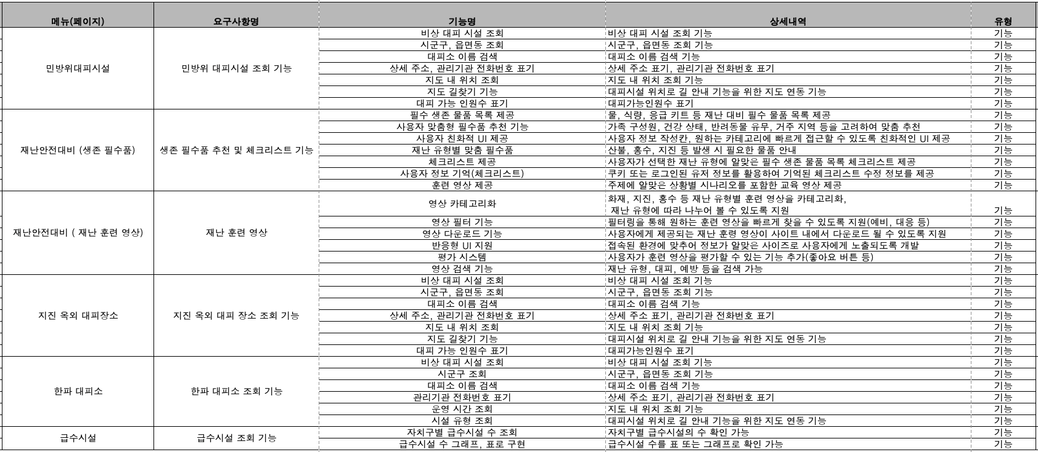
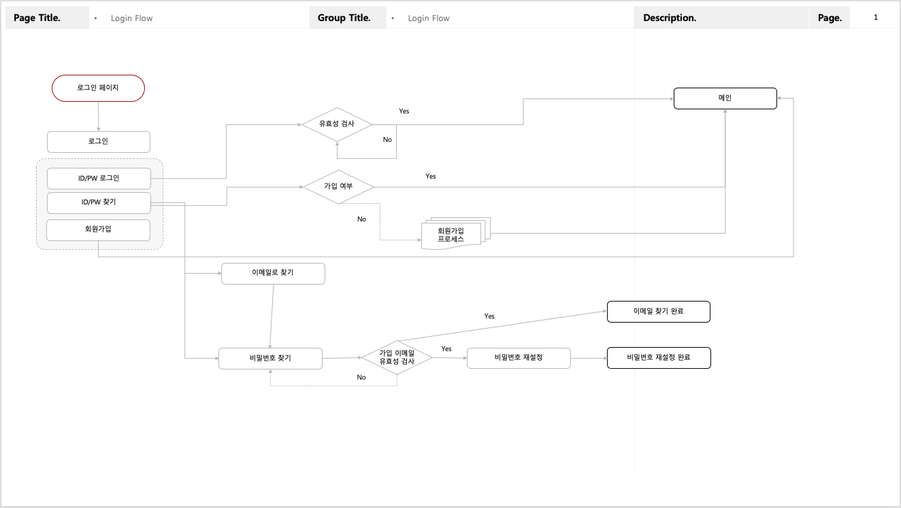
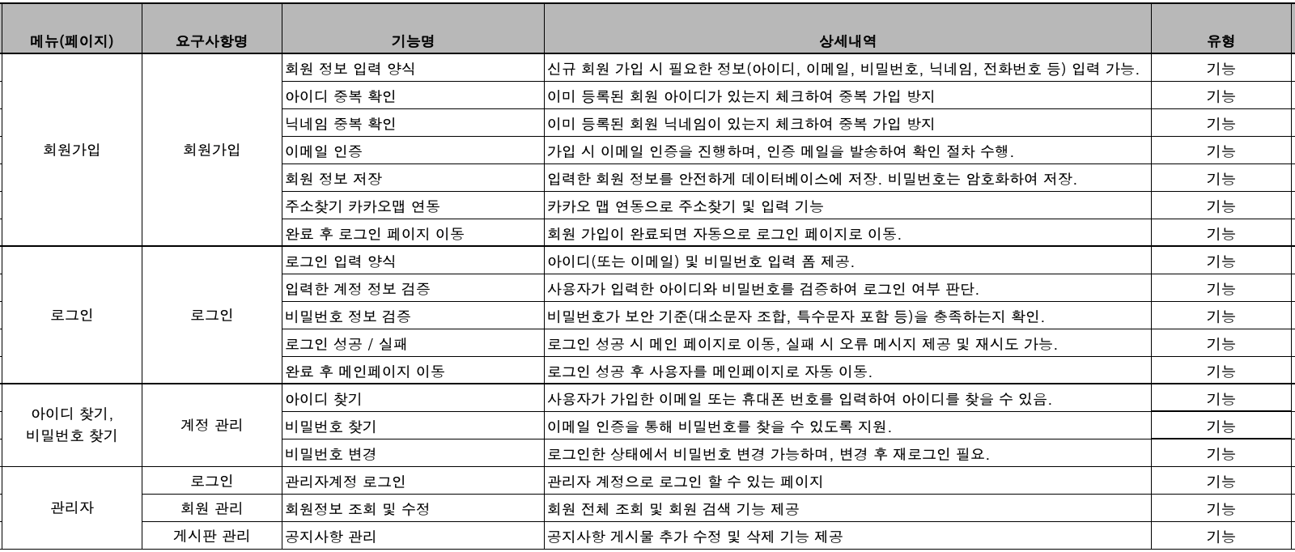

기능정의서
세마_기능정의서.xlsx

Slide 15
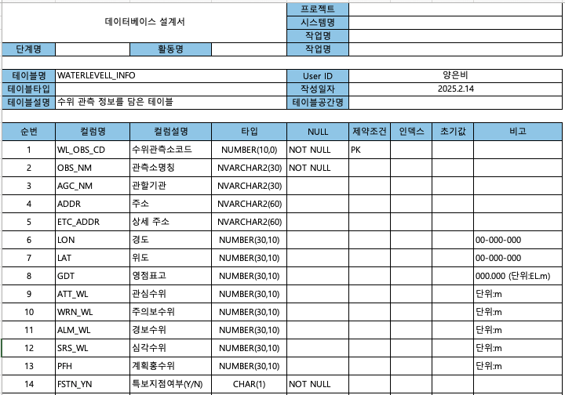
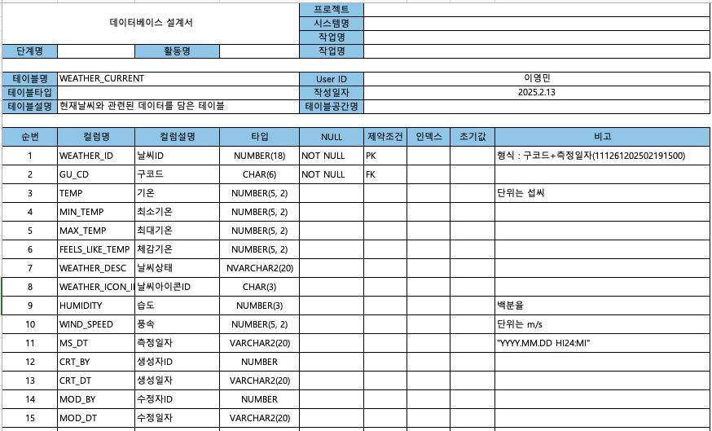
테이블 설계서
세마_테이블정의서.xlsx

Slide 16
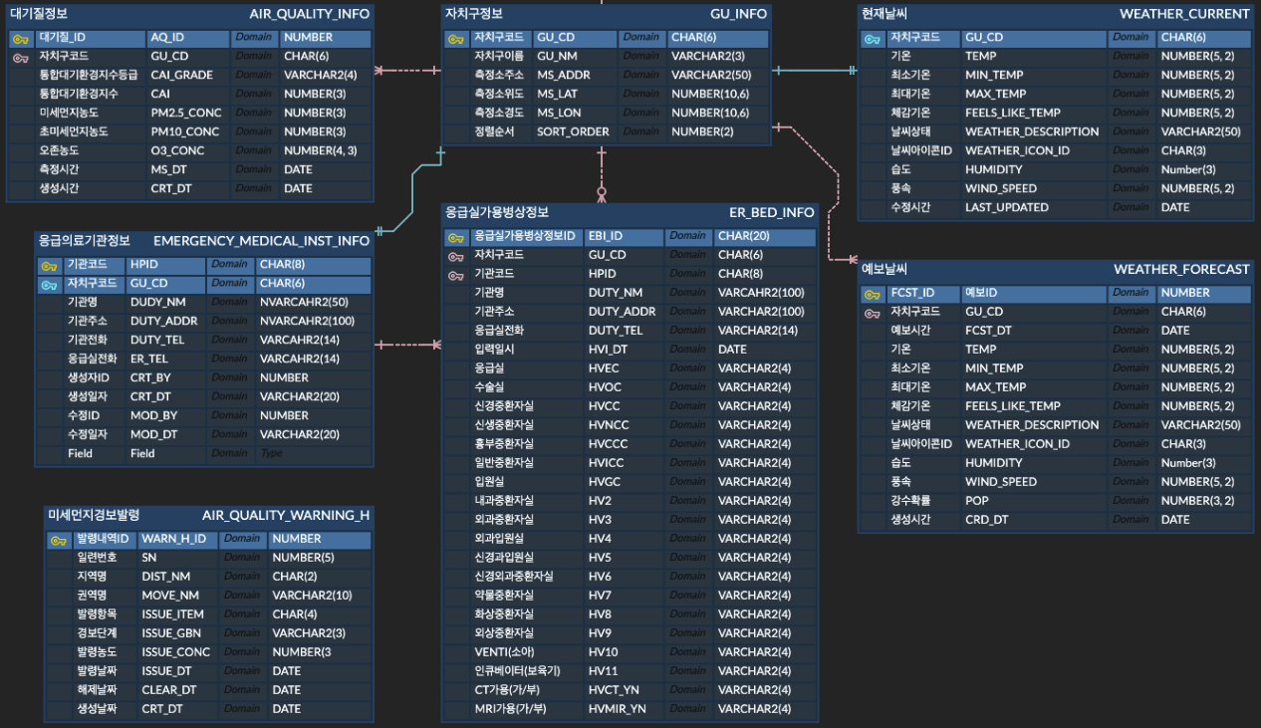
ERD
대기질, 미세먼지, 날씨, 자치구, 응급실 가용 병상, 응급 의료 기관 정보 테이블

Slide 17
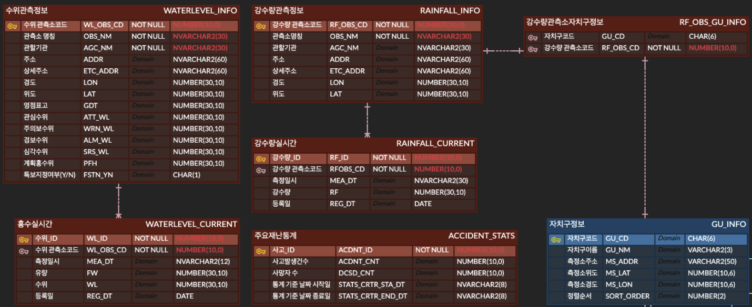
ERD
수위, 홍수, 강수량, 주요재난통계 테이블

Slide 18
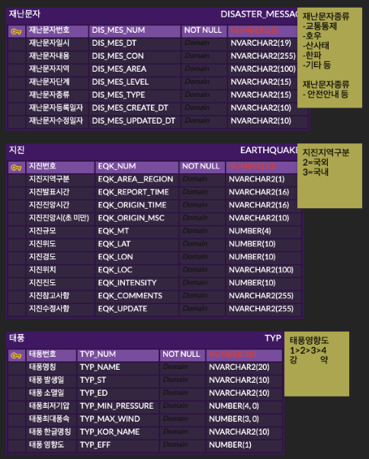
ERD
재난 문자, 지진, 태풍 정보 테이블

Slide 19
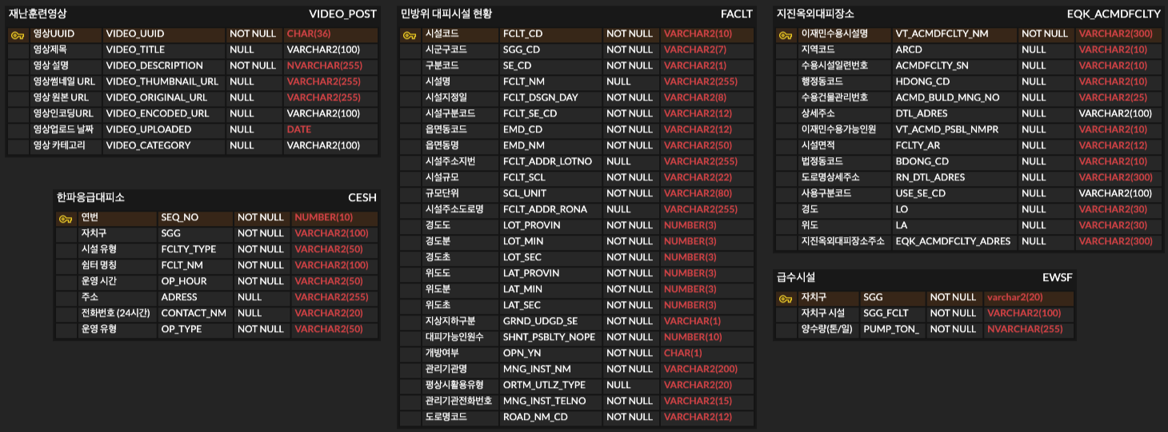
ERD
재난 훈련 영상, 민방위, 한파, 지진 옥외 대피소, 급수시설 테이블

Slide 20
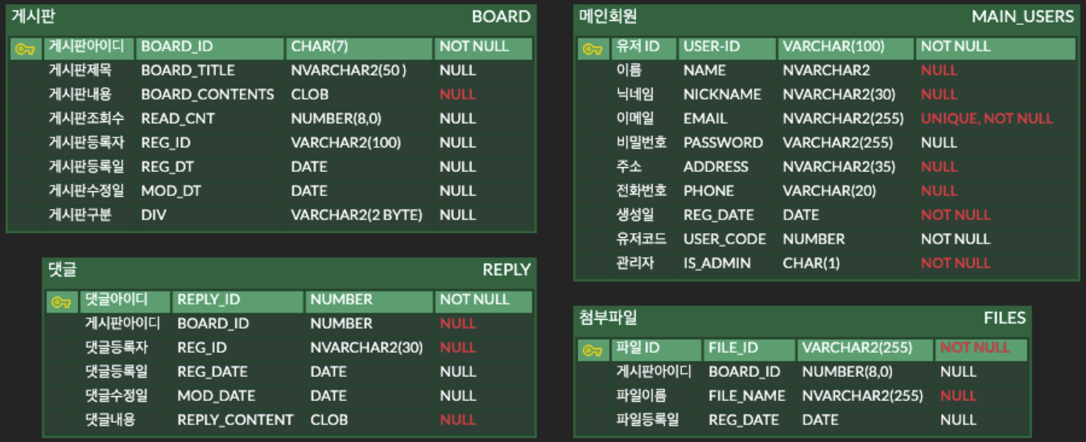
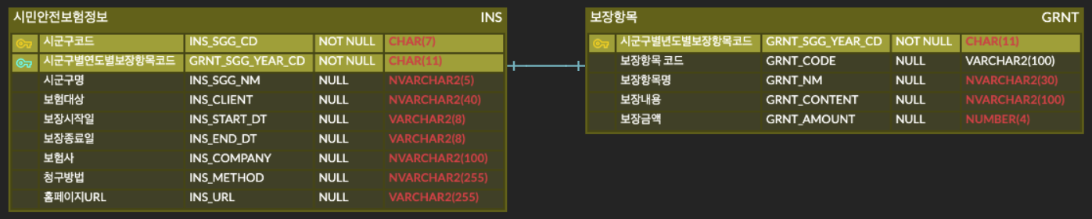
ERD
게시판, 로그인/회원가입, 시민안전보험 정보 테이블

Slide 21
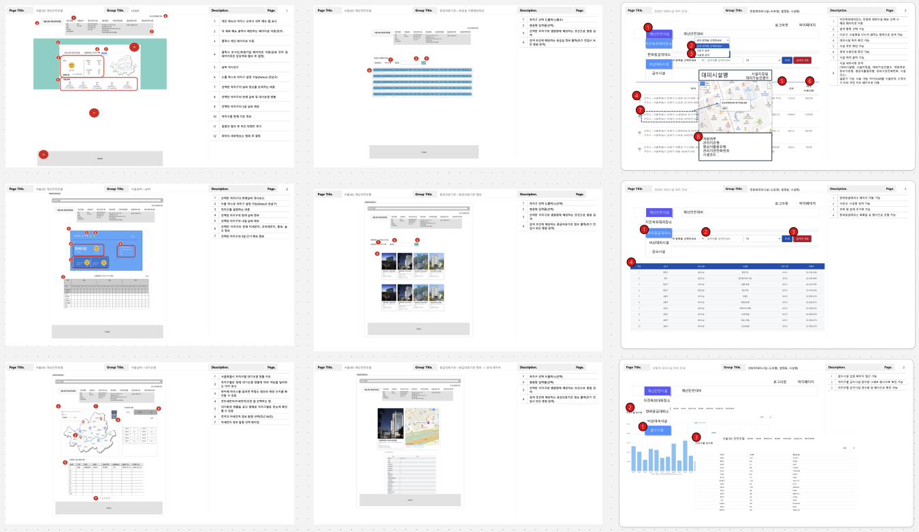
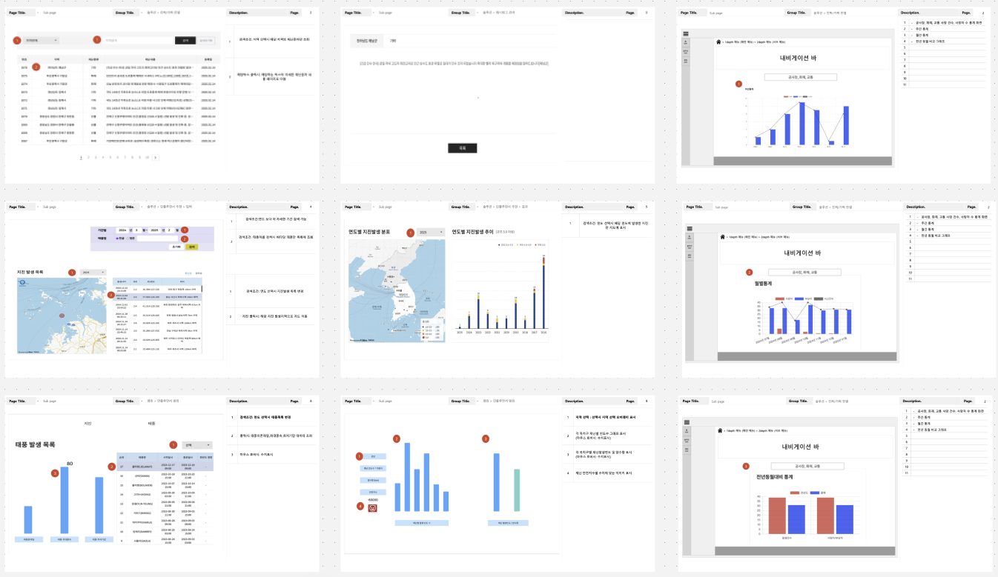
화면설계서

Slide 22
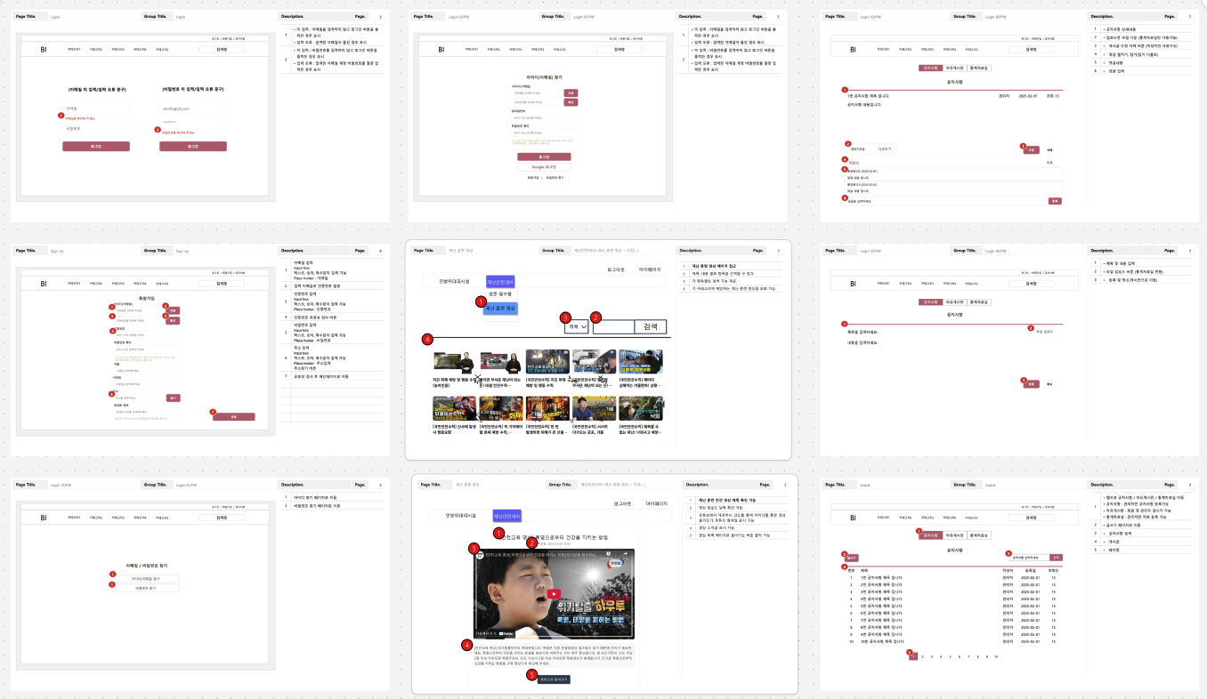
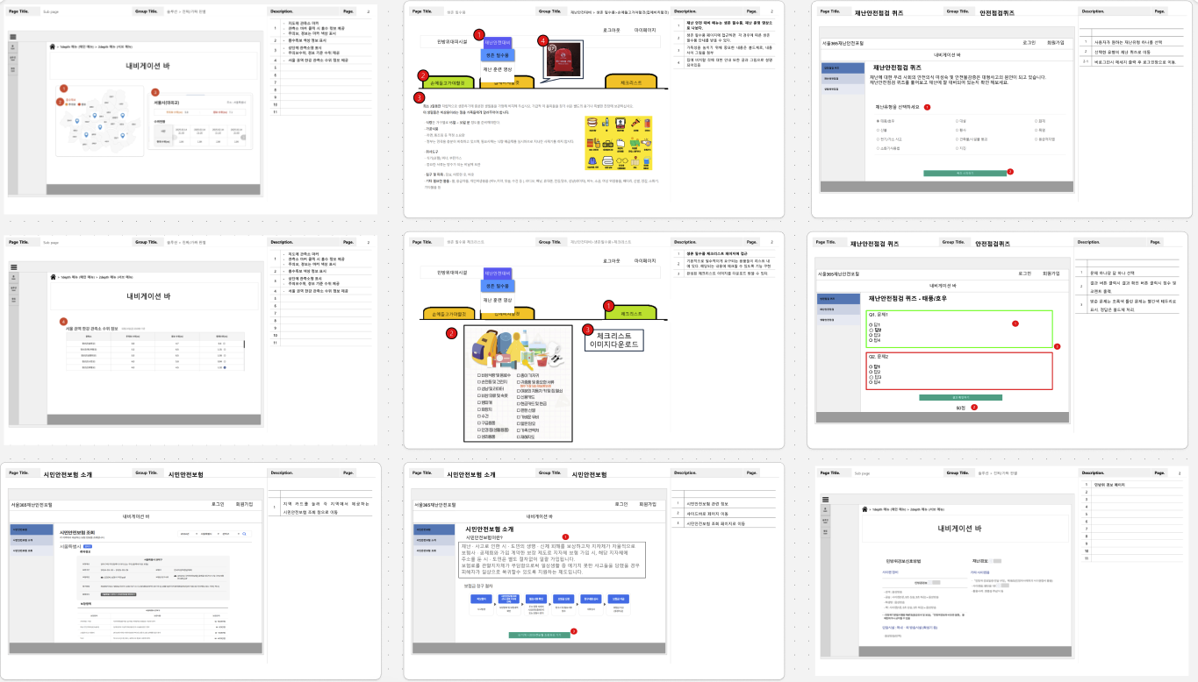
화면설계서

Slide 23
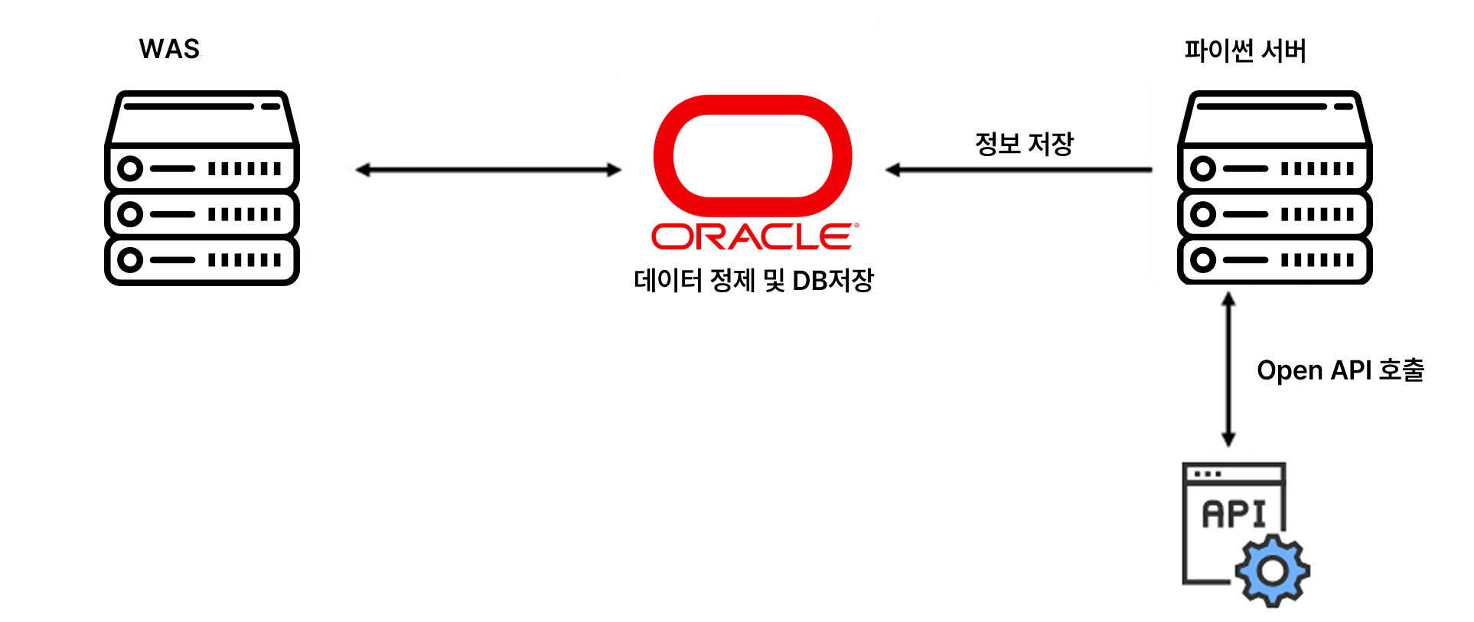

데이터 수집
및 관리
클릭 시 이동

Slide 24
프로젝트 수행 경과
01
주요 기능
02
스토리 보드
03
시연

Slide 25


주요 기능
날씨 정보
재난 특보
대피 시설 및 편의 기능
데이터 시각화
- 실시간 기온
- 대기 오염 지수
- 단기 예보 (3일)
- 날씨 지도
- 자치구별 조회
- 미세먼지 정보
- 실시간 확인
- 지역별 분류
- 재난 유형 구분
- 상세 내용 제공
발생 일시 표시
재난 안전 지수
- 재난 별 행동 요령
- 민방위 및 재난 대피 시설 확인
응급 의료 기관 확인
응급실 가용 병상 확인
- 지도상 위치 표시
- 재난 안전 대비
- 시민 안전 보험 정보
- 사용자 게시판 및 공지사항
- 재난 별 현황 그래프
- 지도 기반 표시
- 실시간 데이터 갱신
- 통계 정보 제공
- 사용자 맞춤 보기
사용자 중심의 직관적이고 종합적인 재난 정보 제공으로
신속한 상황 파악과 대응이 가능한 통합 플랫폼 구현

Slide 26
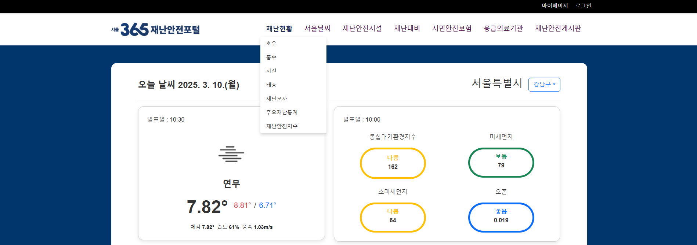
메인화면
클릭시 메인화면 이동
마우스 오버시
상세 메뉴 출력
클릭시 이동
구선택 버튼
헤더의 마이페이지 및 로그인 버튼
자치구별 현재 날씨 및 대기환경 조회
- 클릭 시 해당 페이지로 이동
- 로그인 여부에 따라 로그인/로그아웃 버튼 토글
- 자치구 드롭박스 버튼 선택시 자치구 선택 가능
- 선택된 자치구의 현재 날씨 및 대기환경 조회 가능
헤더의 로고 및 메뉴 버튼
- 로고 이미지 클릭시 메인 화면으로 이동
- 마우스 오버시 상세 메뉴 출력, 상세 메뉴 클릭시 해당 페이지로 이동

Slide 27
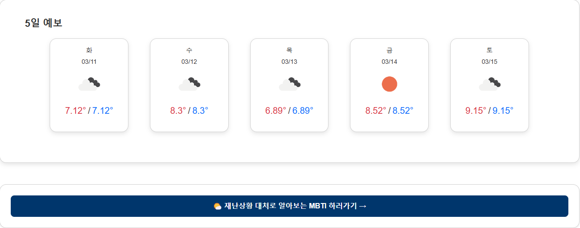
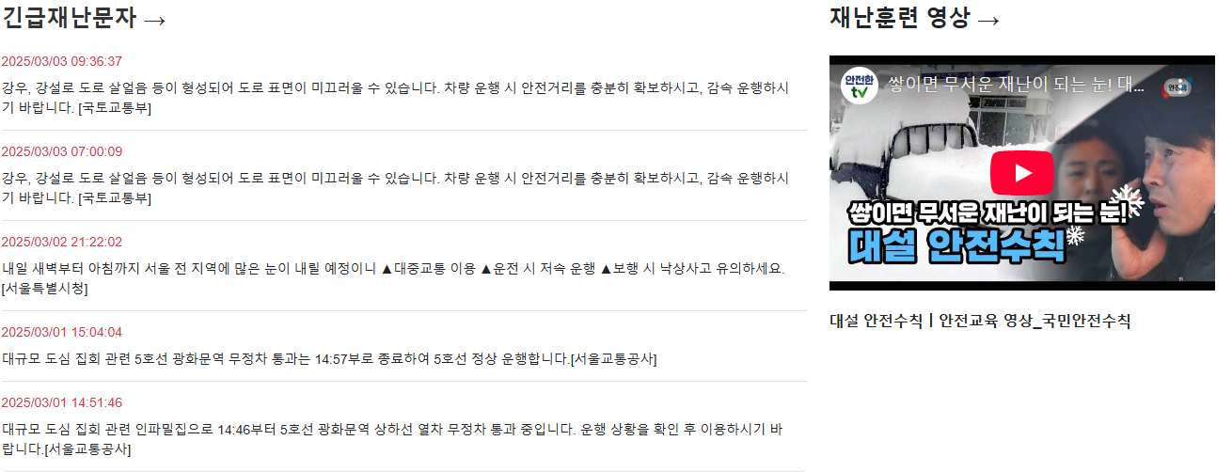
메인화면
자치구별 5일 날씨 예보 조회
- 선택된 자치구의 5일 예보 조회 가능
배너 기능
클릭시 새창으로 배너 페이지로 이동
- 배너 클릭 시 배너의 페이지를 새창으로 띄움
서울권역 긴급재난문자 조회 기능
- 서울 권역의 긴급재난문자 최신 5건 조회
- 긴급재난문자 메뉴 바로가기 기능
재난훈련 영상
- 재난훈련 영상 1건 조회 및 영상 재생 기능
- 재난훈련 영상 메뉴 바로가기 기능

Slide 28
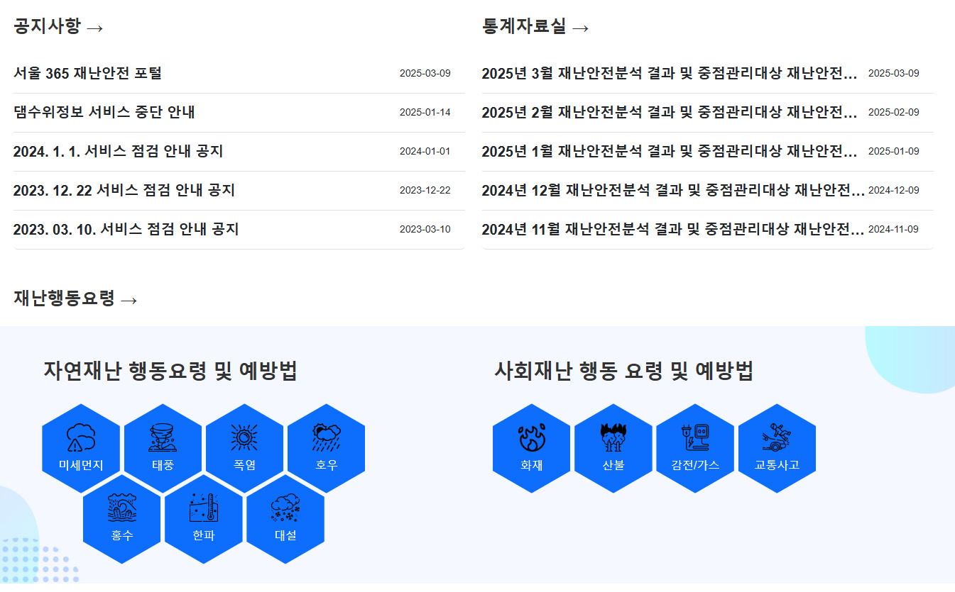

메인화면
공지사항 조회 기능
- 공지사항 게시글 최신 5건 조회
- 공지사항 메뉴 바로가기 기능
통계자료실 조회 기능
- 통계자료실 게시글 최신 5건 조회
- 통계자료실 메뉴 바로가기 기능
재난행동요령 바로가기 기능
- 재난행동요령 페이지 바로가기 기능

Slide 29
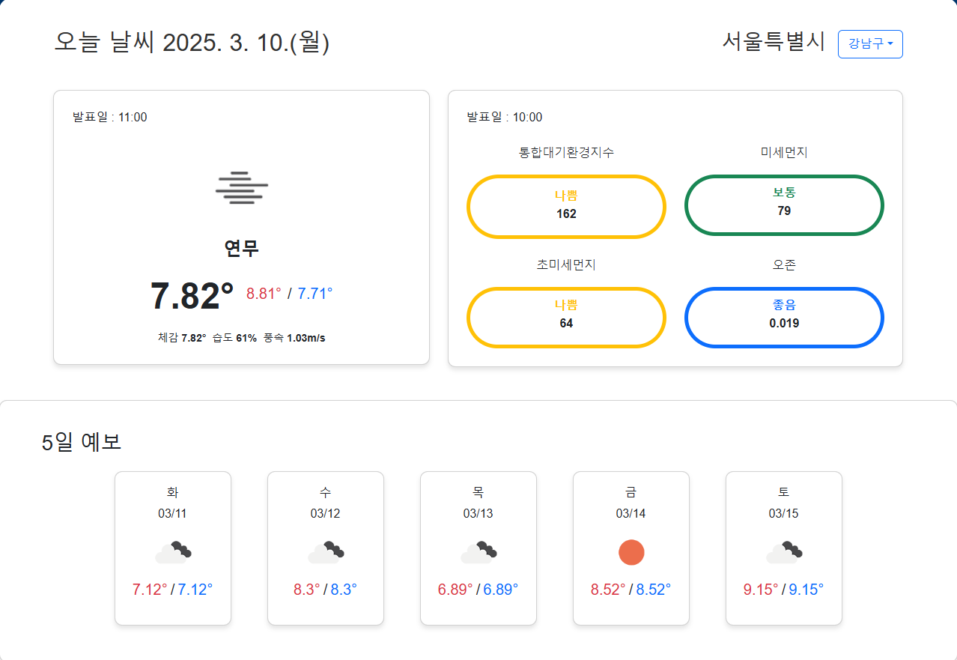
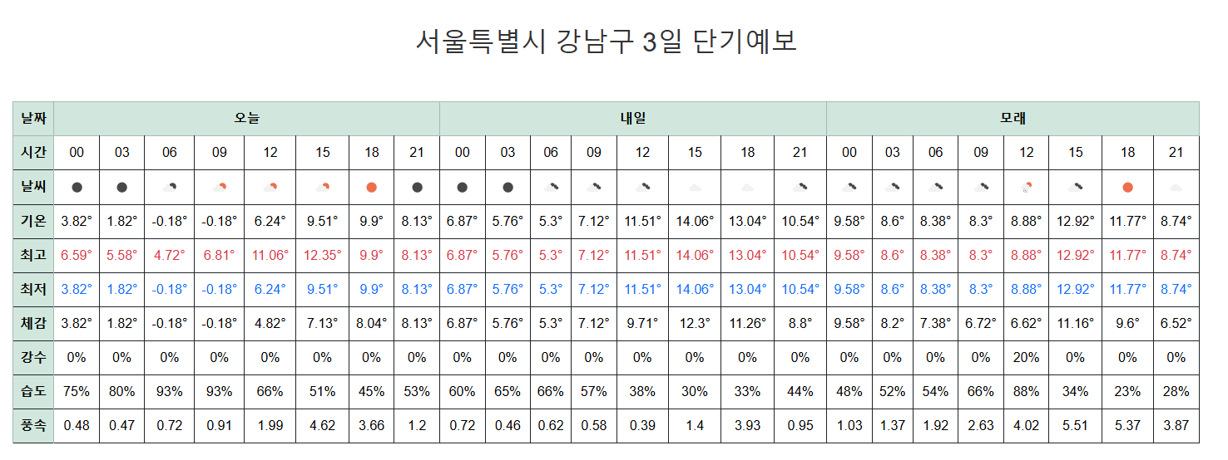
날씨 메뉴
구선택 버튼
자치구 선택 기능
- 자치구 드롭박스 버튼 선택시 자치구 선택 가능
자치구별 현재 날씨 조회
- 선택된 자치구의 현재 날씨 조회 가능
자치구별 현재 대기환경 조회
- 선택된 자치구의 현재 대기환경 조회 가능
자치구별 5일 날씨예보 조회
- 선택된 자치구의 5일 날씨예보 조회 가능
자치구별 3일 단기예보 조회
- 선택된 자치구의 3일 단기예보 조회 가능

Slide 30
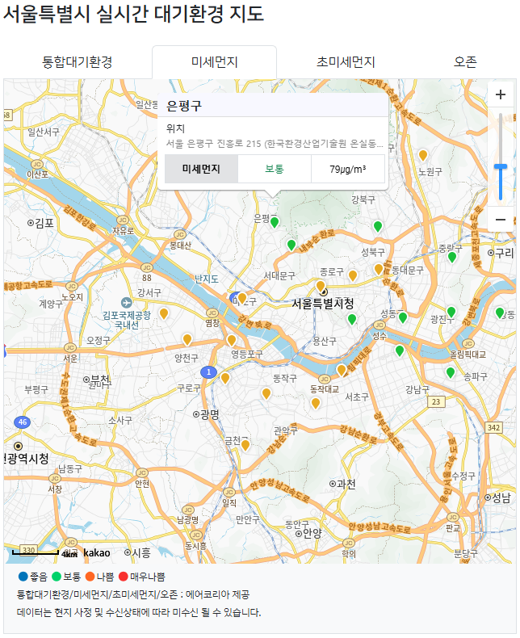
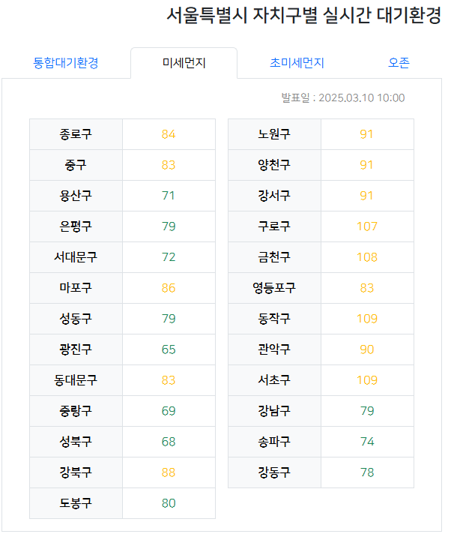
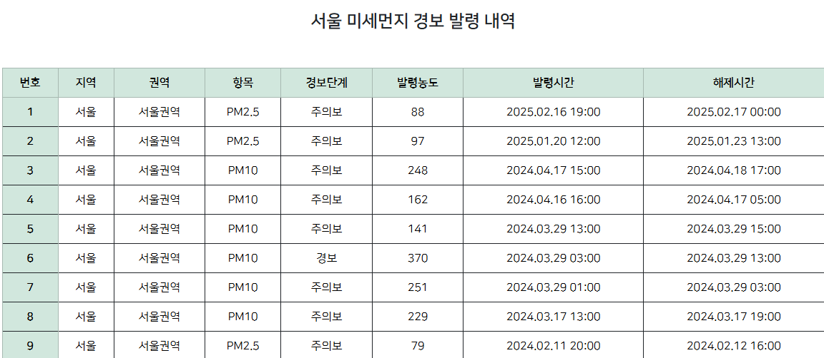
대기환경
서울권역의 실시간 대기환경 지도
- 대기환경 항목별 조회 기능
- 측정소 위치 마커 기능
- 등급에 의한 마커 색상 표시
- 마우스 오버시 상세 정보 조회 기능
서울권역의 실시간 대기환경 조회
- 대기환경 항목별 조회 기능
- 자치구별 수치 조회 기능
- 등급에 의한 수치 색상 표시
서울 권역의 미세먼지 경보 발력 내역 조회
- 서울 권역의 미세먼지 경보 발령 내역 상세 조회
- 최신순 정렬

Slide 31
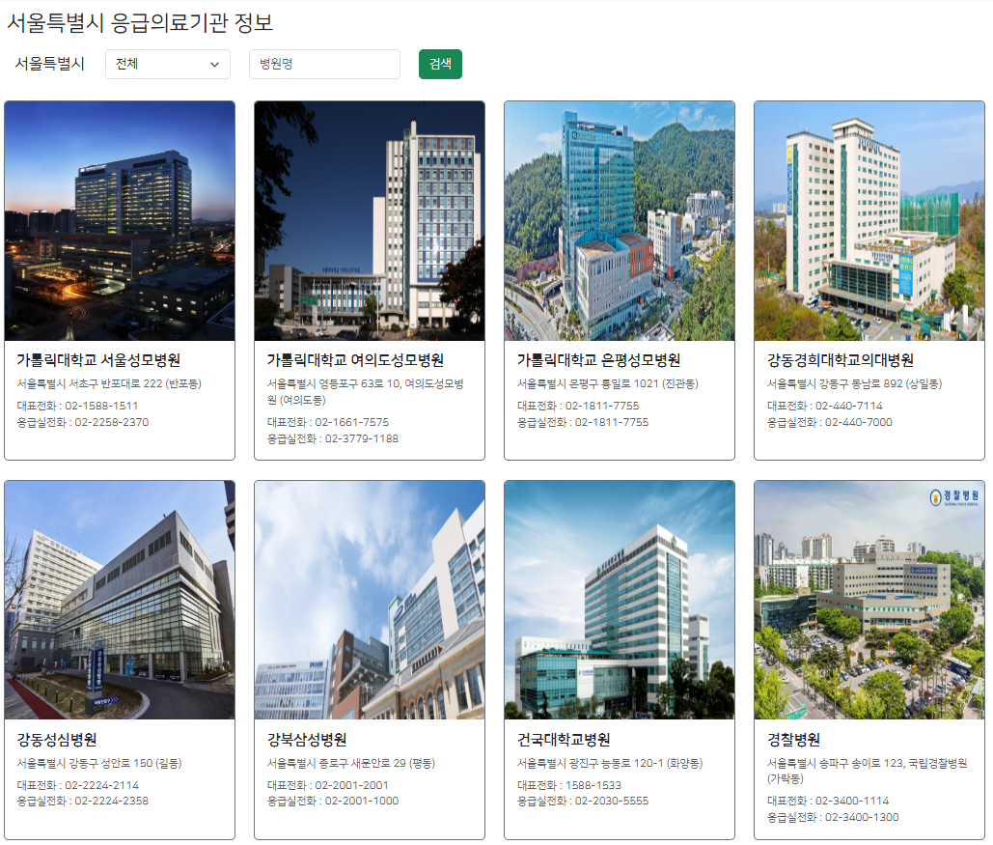
응급의료기관 정보
서울권역의 응급의료기관 정보 조회
- 서울권역의 응급의료기관 정보 조회 기능
- 병원 이미지 및 상세 정보 출력
- 클릭시 상세 페이지 이동
응급의료기관 검색 기능
- 자치구 선택 기능(필수X)
- 병원명 검색 기능(필수X)

Slide 32
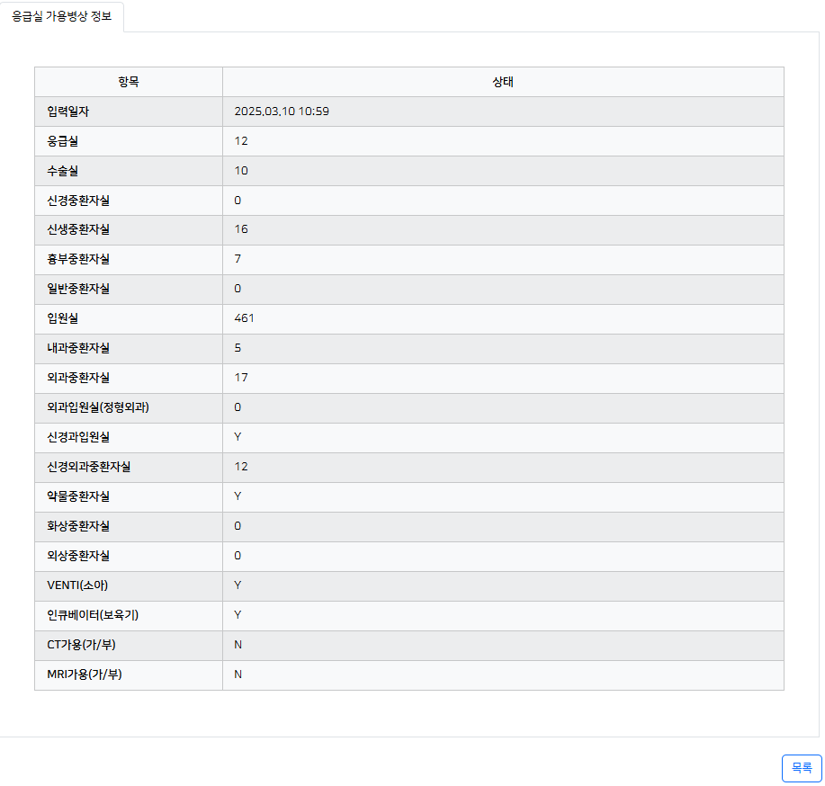
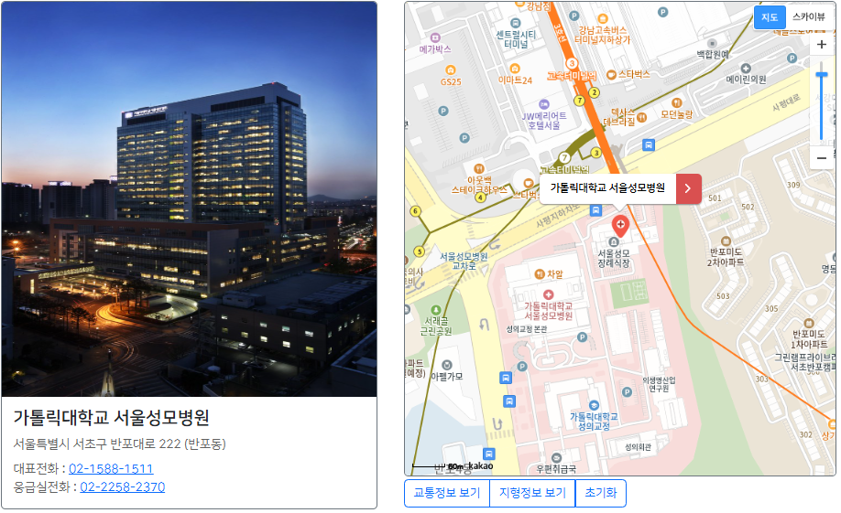
응급의료기관 정보 상세
응급의료기관 상세정보 조회
응급실 가용병상 정보 조회
- 병원명, 주소, 전화번호 조회
- 지도상 병원 위치 조회 기능
- 클릭시 카카오맵으로 이동
- 교통정보 및 지형정보 조회
- 해당 기관의 응급실 가용병상 정보 조회

Slide 33
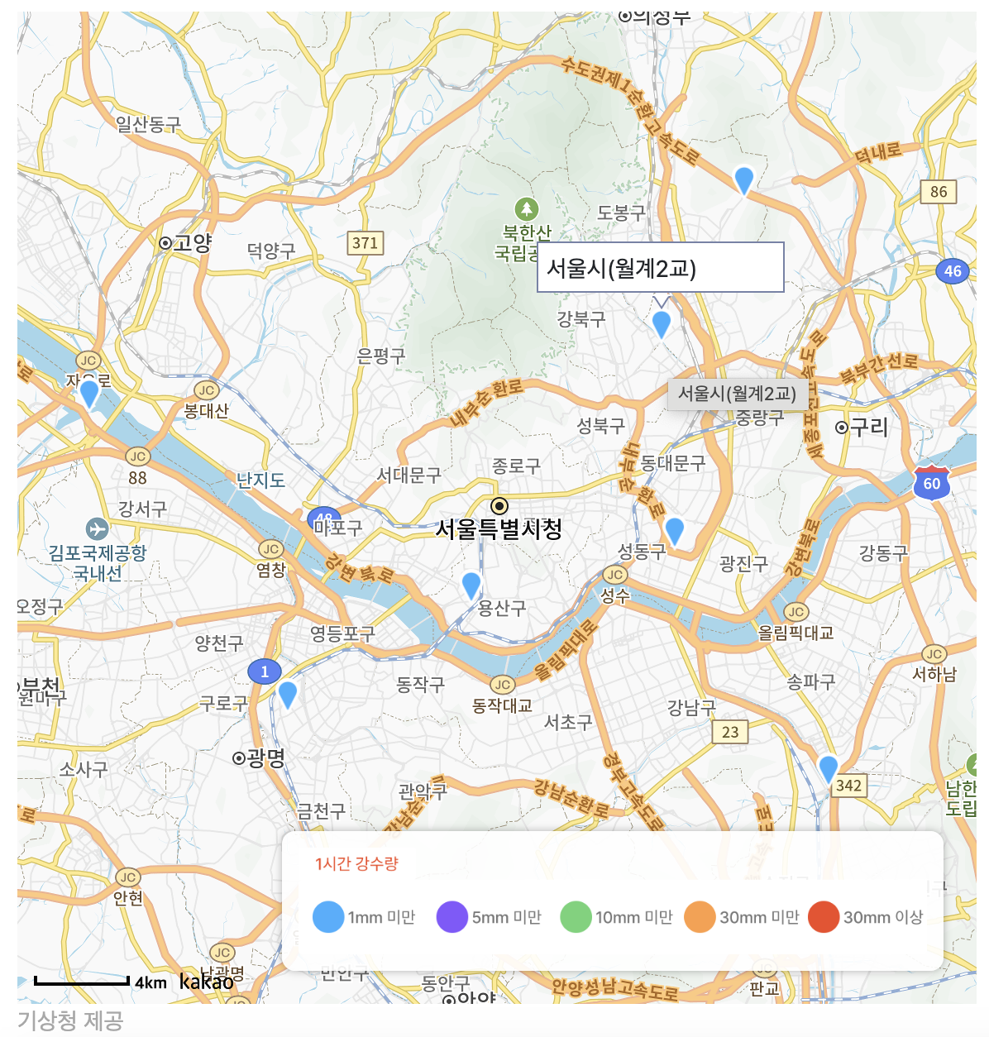
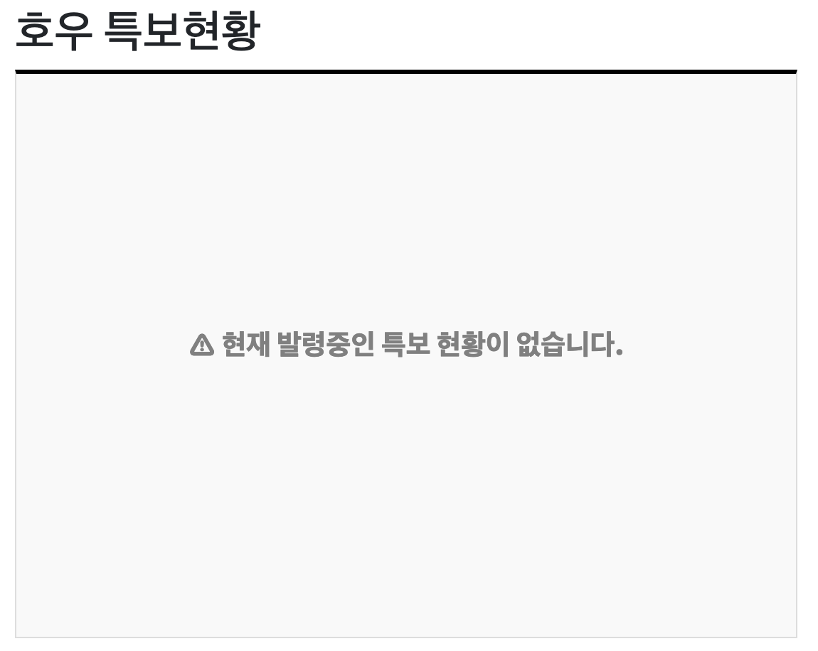
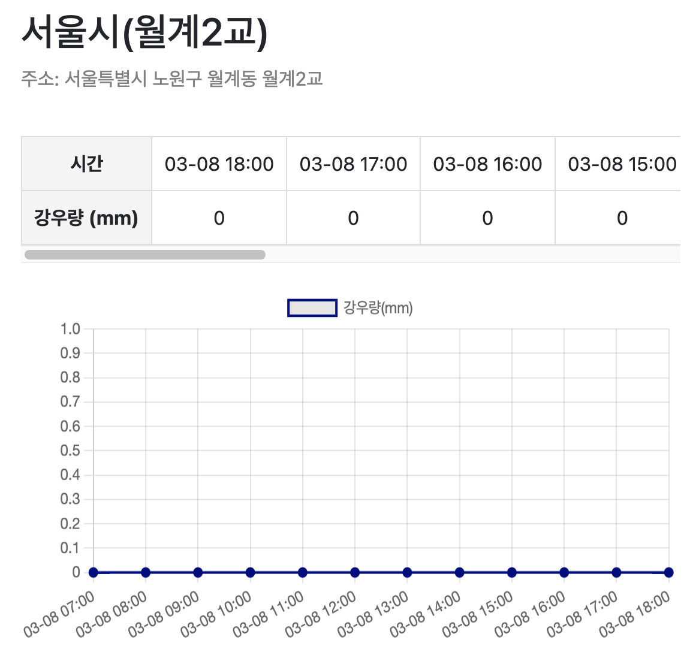
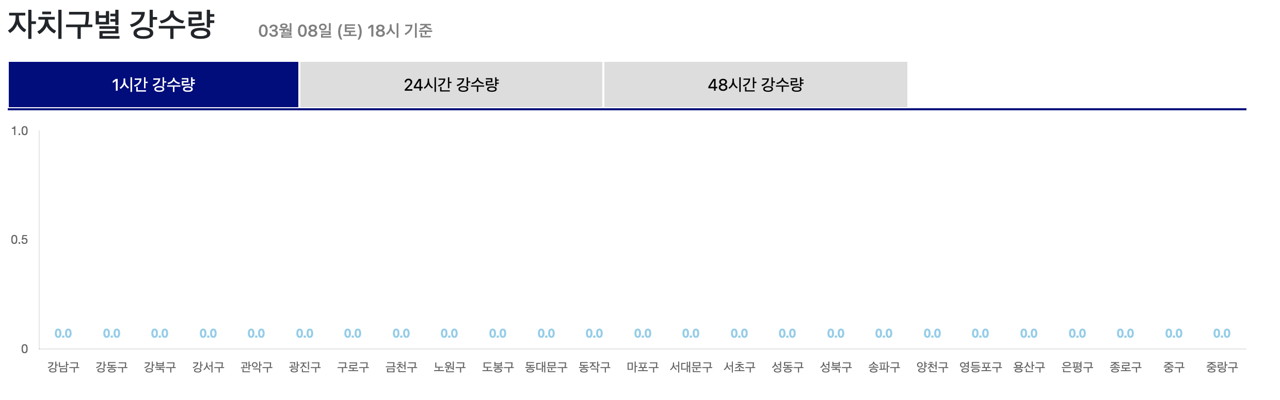
호우특보/강수량
기본 화면
호우 특보 현황
- 주의보/경보 발령 해제 정보 확인
관측소 지도 위치 확인
마우스 오버시 이름 확인
- 관측소 별 지도 위치 및 이름 확인
- 1시간 강수량 마커 색상으로 확인
마커 클릭 시
전환 화면
관측소 별 정보 확인
- 관측소 명칭/주소 정보
- 1시간 단위 강수량을 표와 그래프로 확인
스크롤
자치구 별 강수량 확인
최신 DB 업데이트 시간
- 1시간/24시간/48시간 강수량 확인
- 탭하여 그래프 전환
탭하여 이동

Slide 34
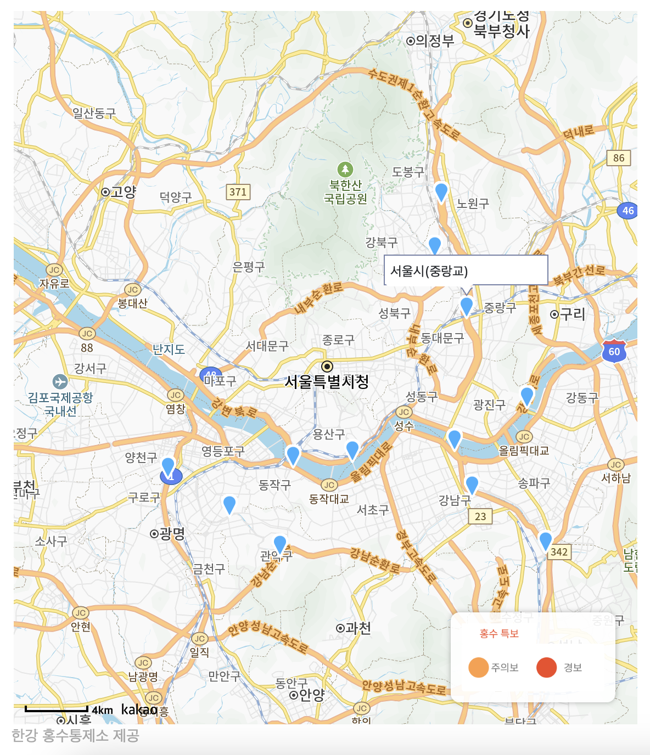
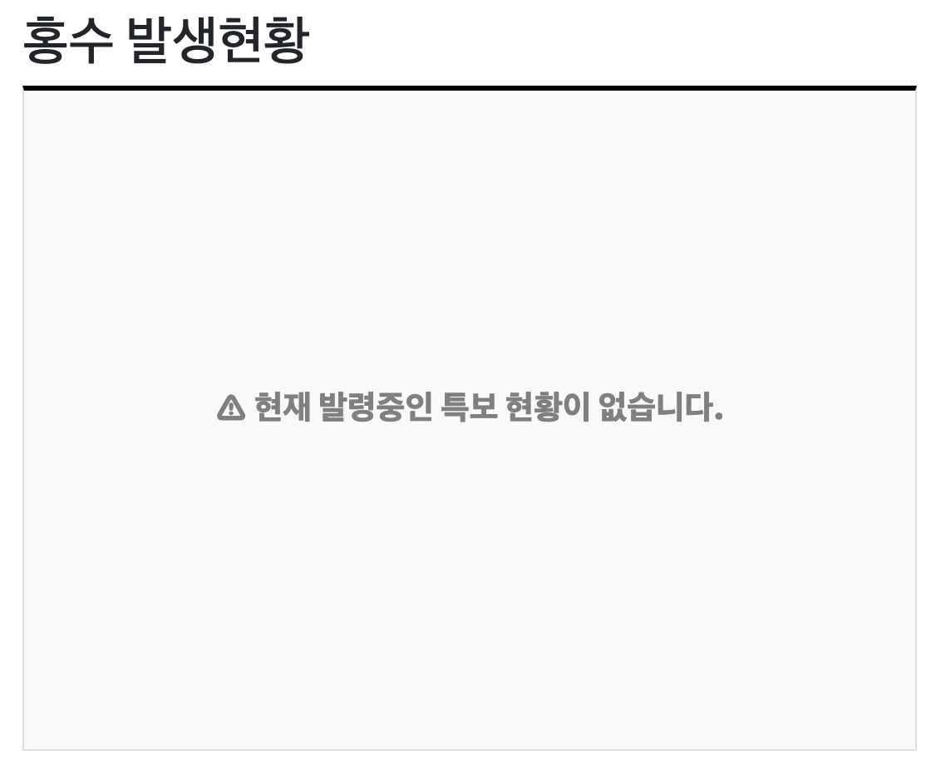
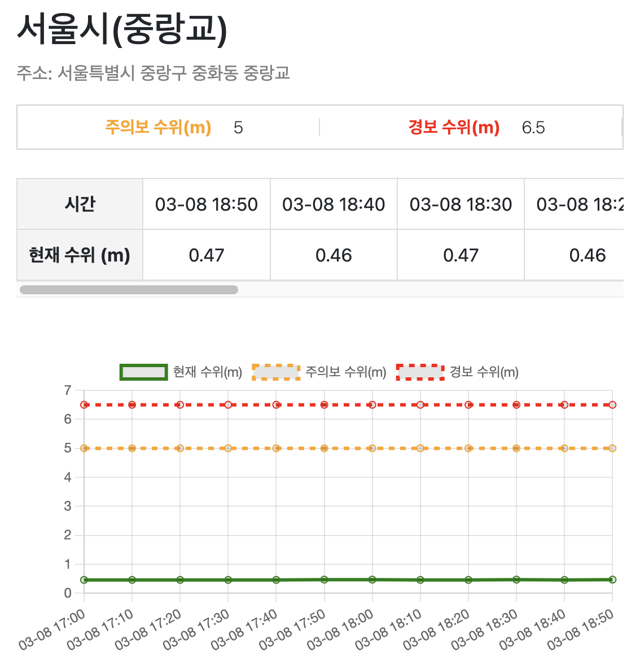
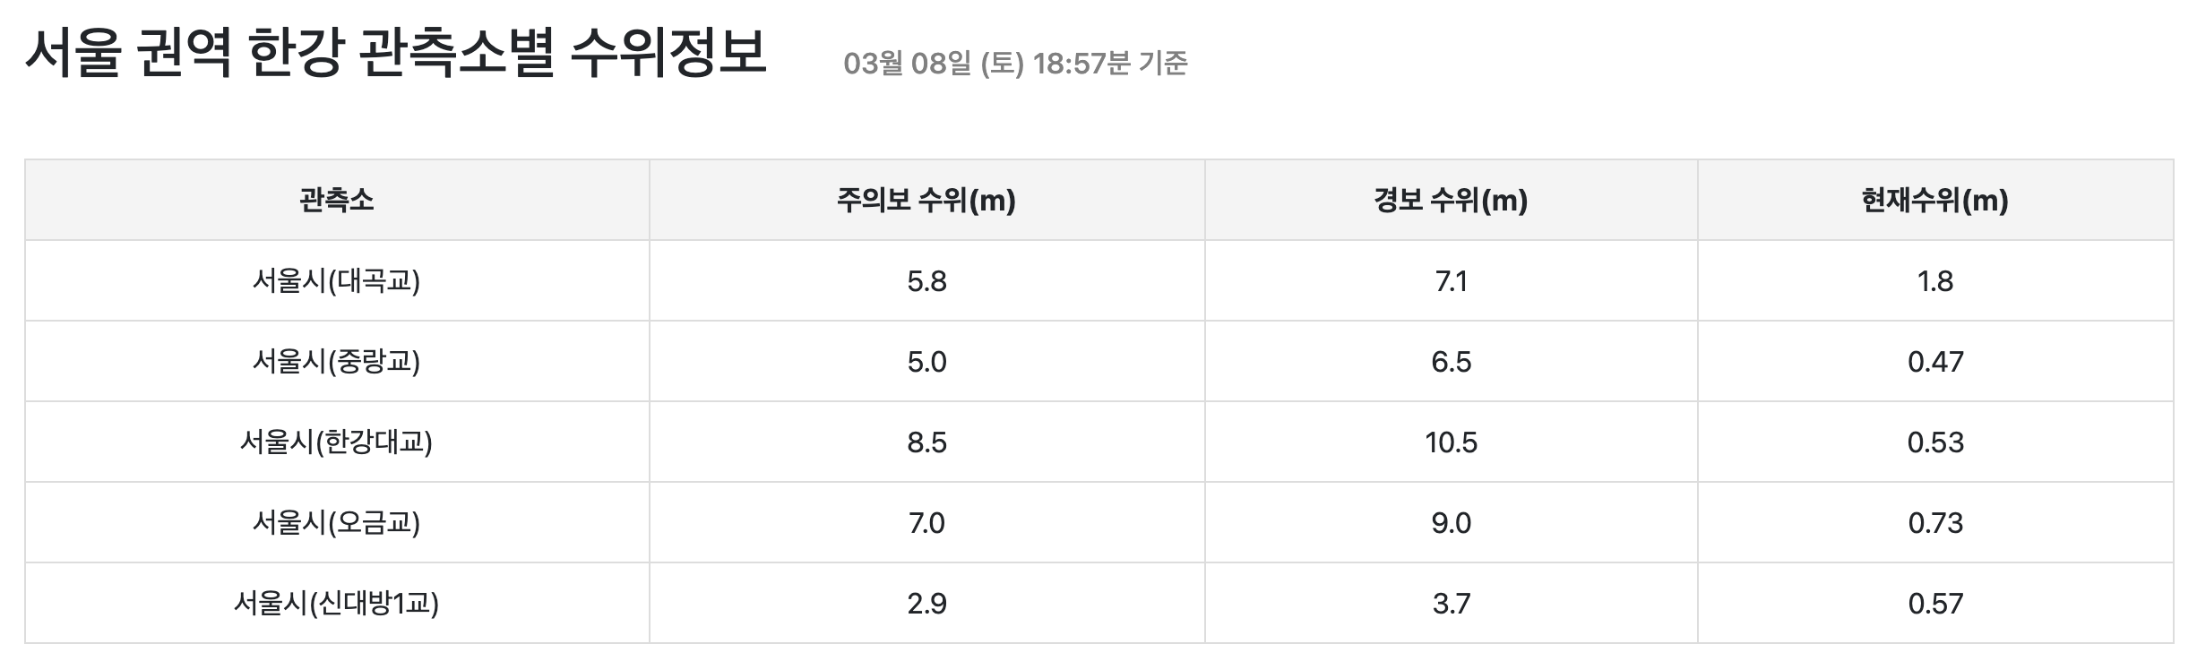
홍수특보/수위
기본 화면
홍수 특보 현황
- 주의보/경보 발령 해제 정보 확인
관측소 지도 위치 확인
마우스 오버시 이름 확인
마커 클릭 시
전환 화면
- 관측소 별 지도 위치 및 이름 확인
- 주의보/경보 마커 색상으로 확인
관측소 별 정보 확인
- 관측소 명칭/주소 정보
- 1시간 단위 강수량을 표와 그래프로 확인
스크롤
서울 권역 한강 관측소별 수위정보
- 서울 권역 한강 관측소를 한눈에 표로 확인
최신 DB 업데이트 시간

Slide 35
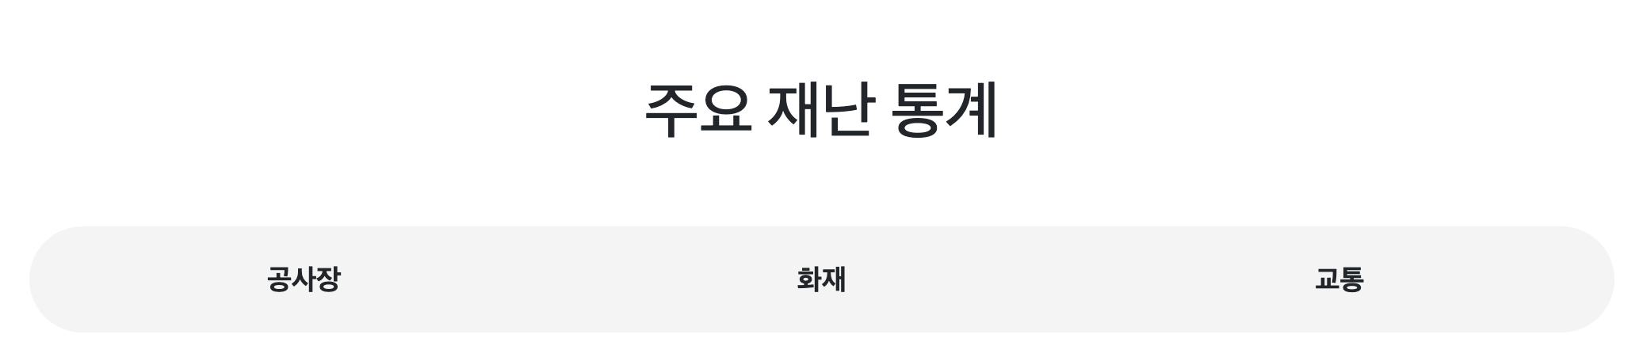
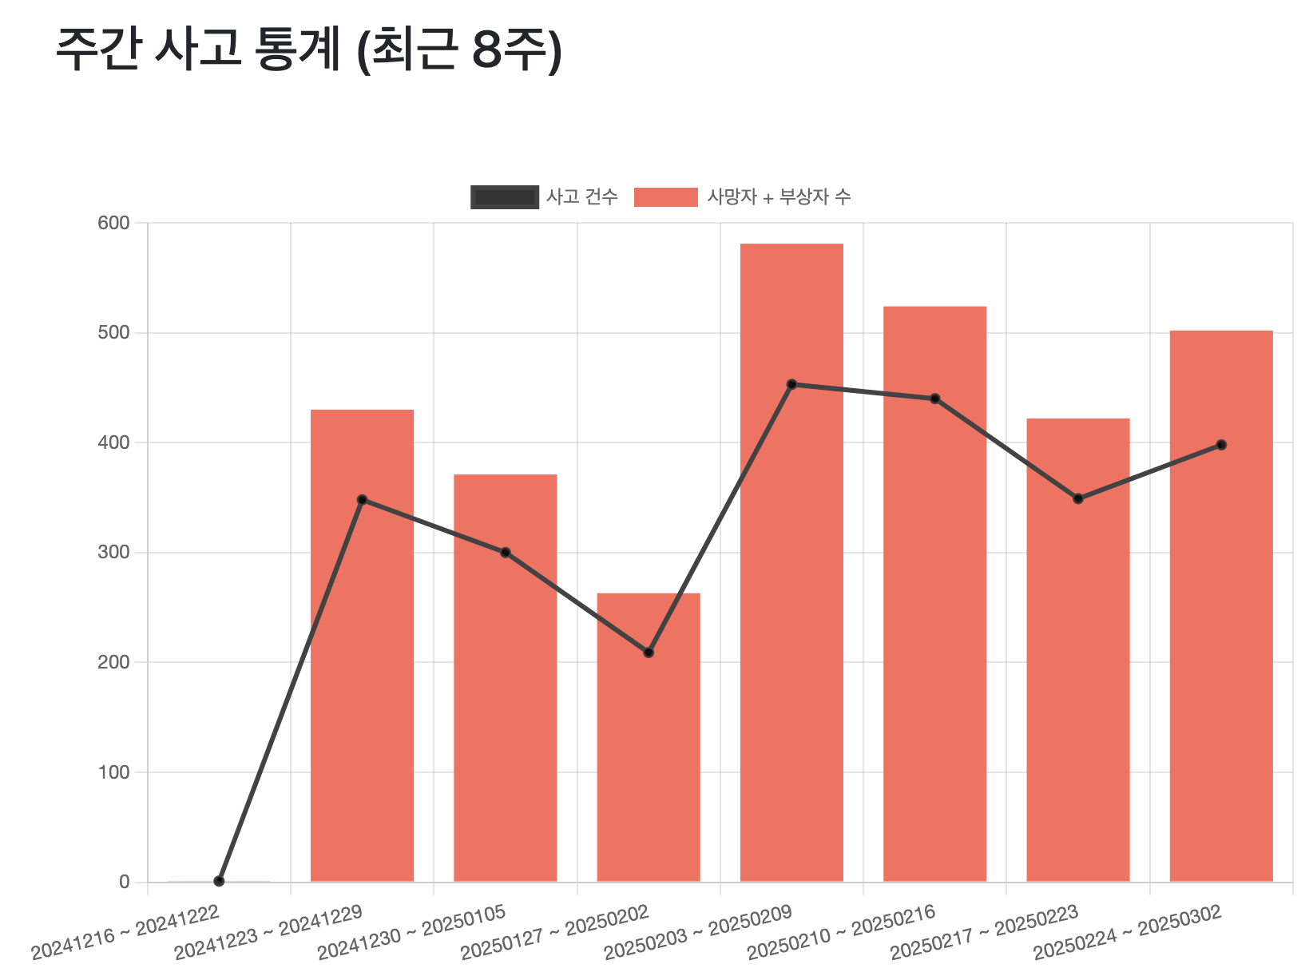
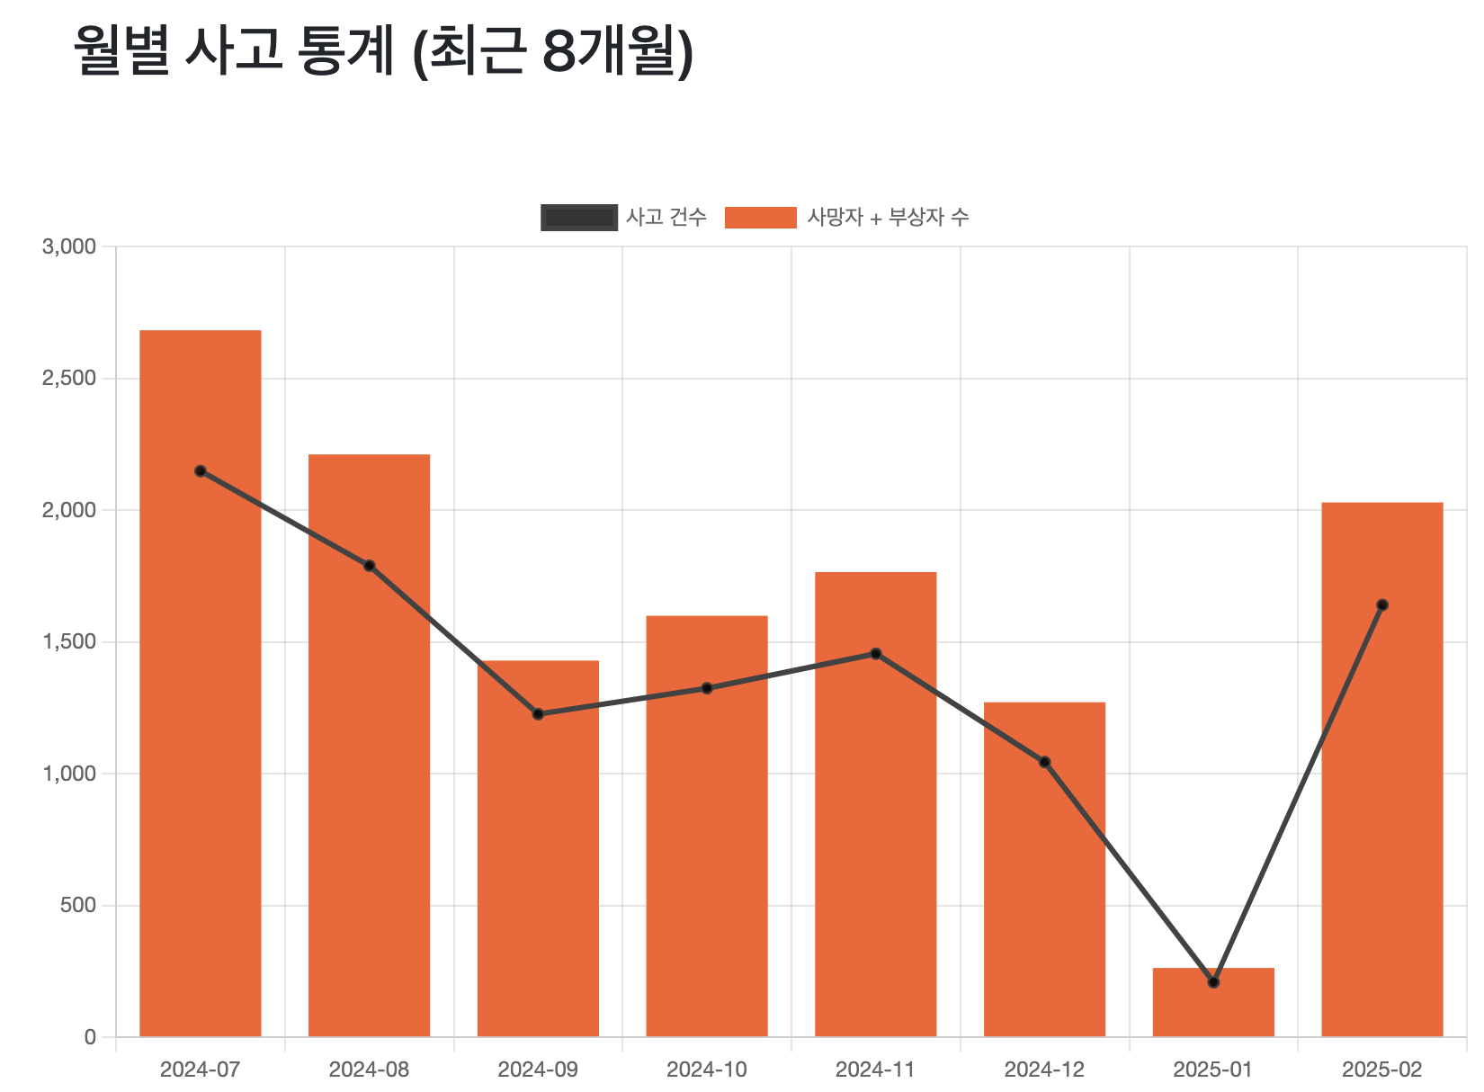
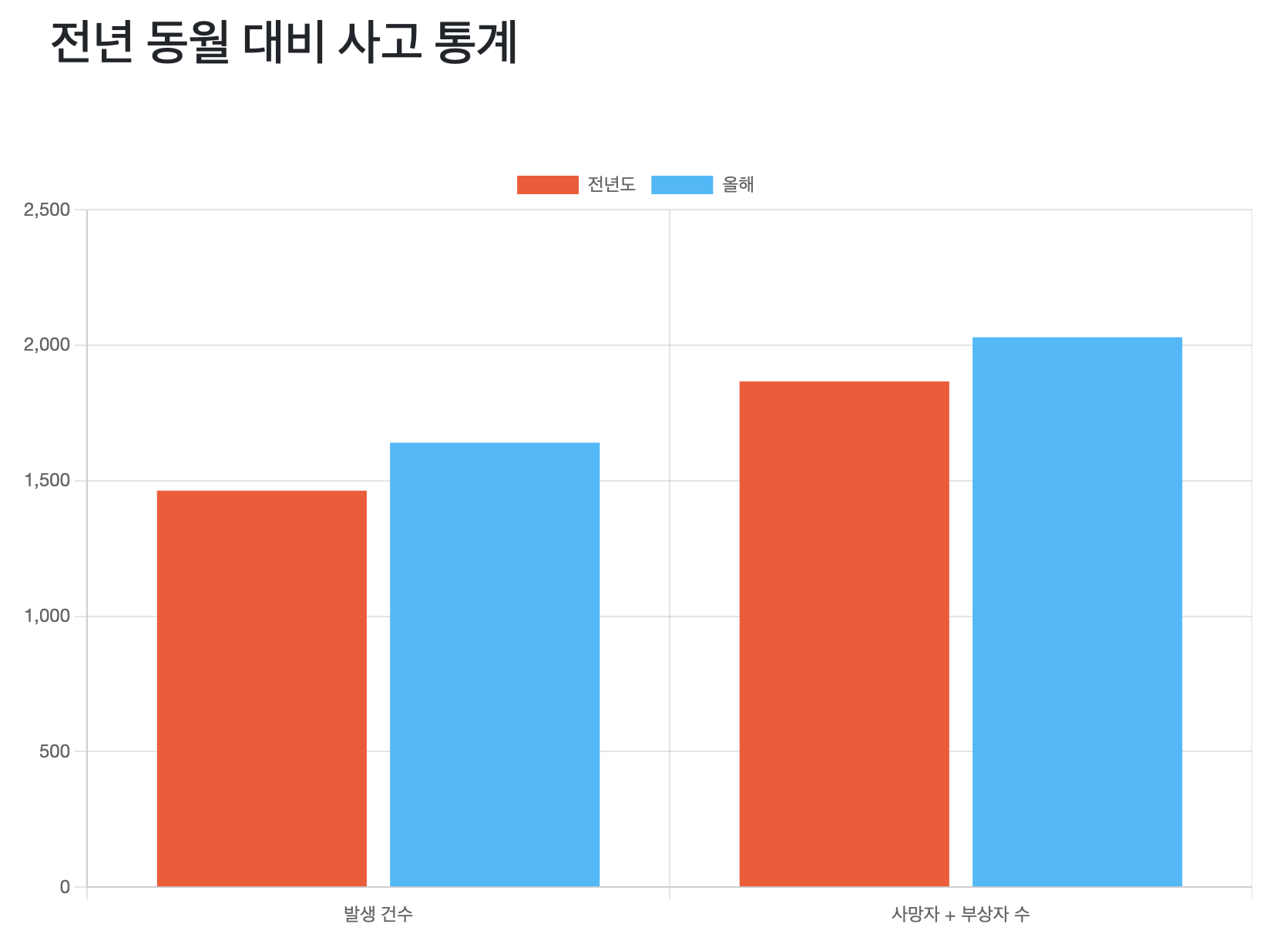
주요재난통계
공사장/화재/교통 주요재난통계 확인
- 주간/월간/전년동월대비 사고 통계 확인
최근 8주간 통계 그래프(주간)
- 최근 8주간 통계 그래프 확인
최근 8개월간 통계 그래프(월간)
- 최근 8개월 통계 그래프 확인
전년 동월 대비 사고 통계 그래프
- 전년 동월 대비 통계 그래프 확인

Slide 36
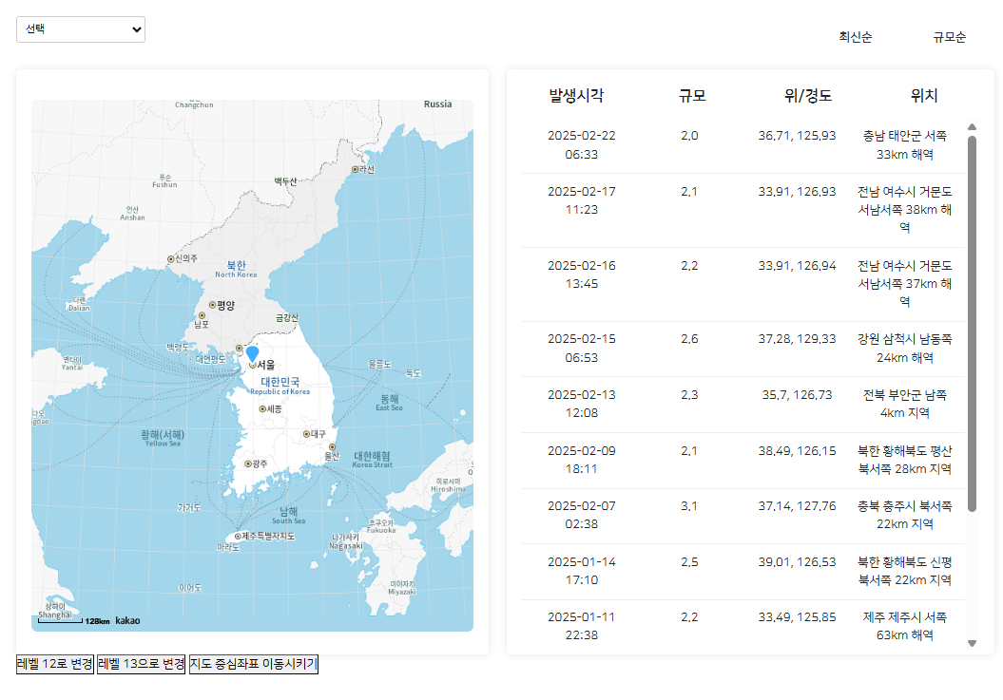
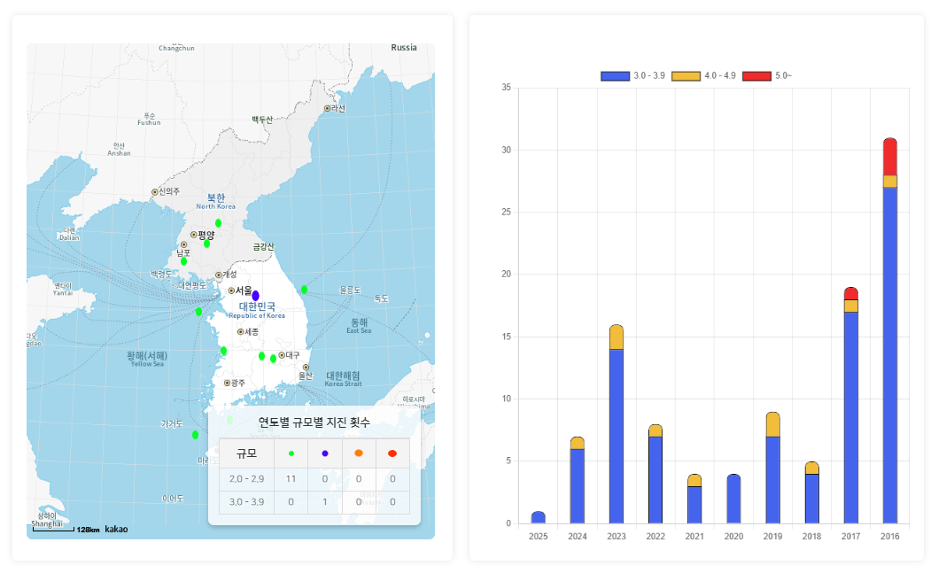
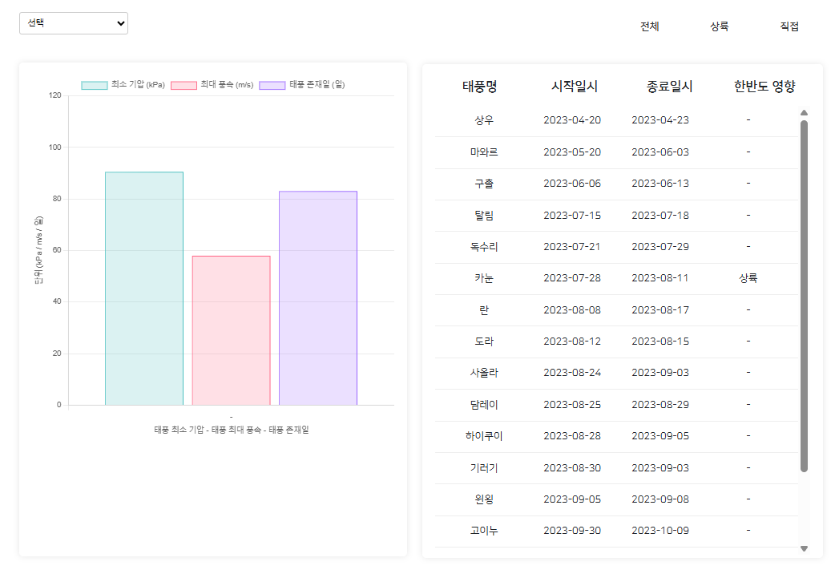
지진, 태풍
조회 및 발생추이
과거 지진 조회 및 지진발생추이
- 화면 진입 시 현재 년도의 지진데이터를 표형식으로 생성
- 개별 년도 선택 시 선택 년도의 데이터 조회, 표의 지진 선택 시 지진 발생 위치로 지도 이동
과거 태풍 조회
- 화면 진입 시 가장 최신 년도인 2023년 데이터를 불러옴
- 연도 선택 시 데이터 선택 연도 데이터 조회
- 태풍 선택 시 선택한 태풍의 최소기압, 최대풍속, 태풍존재일을 그래프로 표시

Slide 37
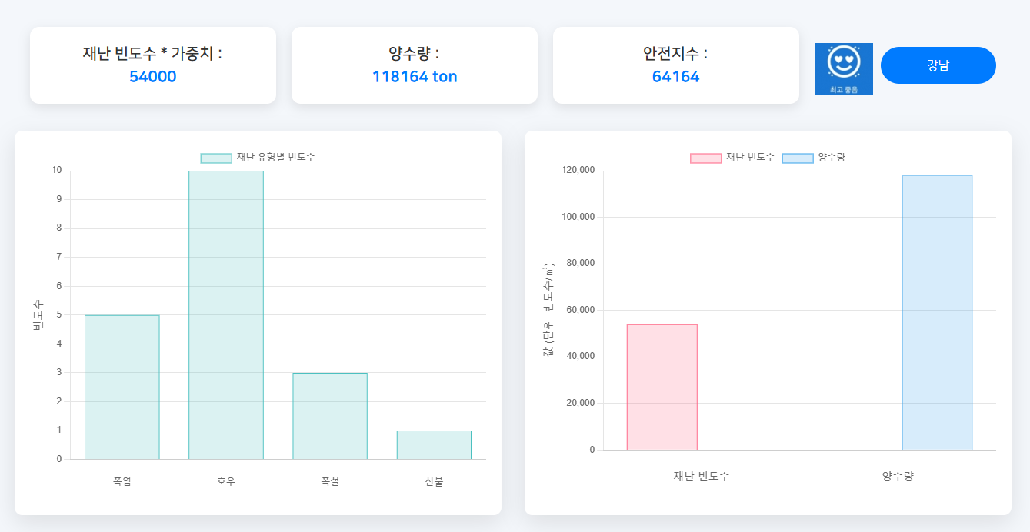
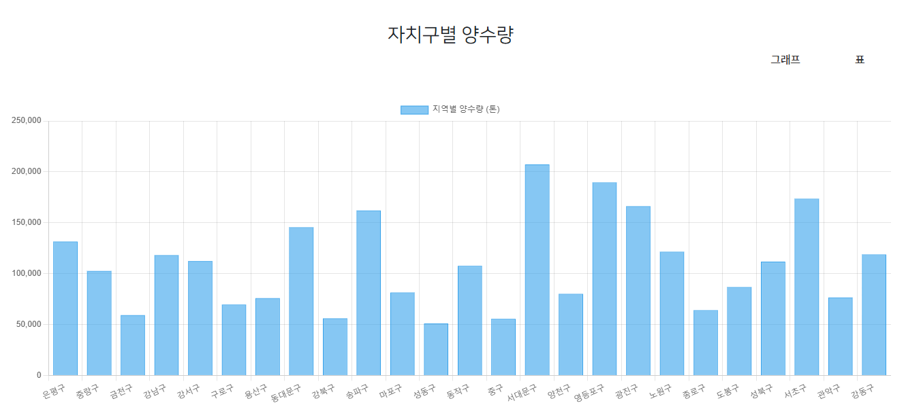
재난 안전지수,
자치구별 양수량
재난 안전지수
- 지역 선택 시 선택 지역의 재난안전 지수를 표시
- 선택한 지역의 재난 종류별 발생 빈도수 그래프, 재난빈도수 및 양수량 그래프
자치구별 양수량
- 화면 진입 시 전체 자치구별 양수량 정보를 그래프로 표시
- 표 클릭 시 자치구별 양수량 정보를 표 형식으로 표시

Slide 38
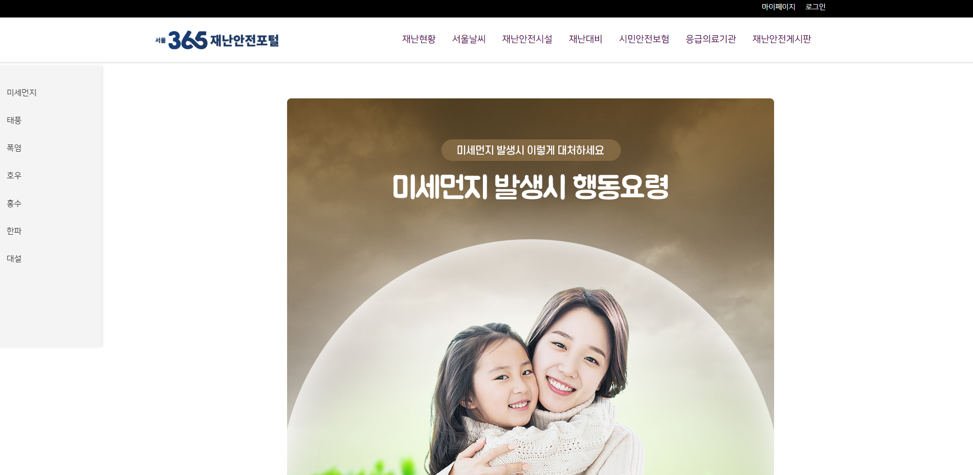
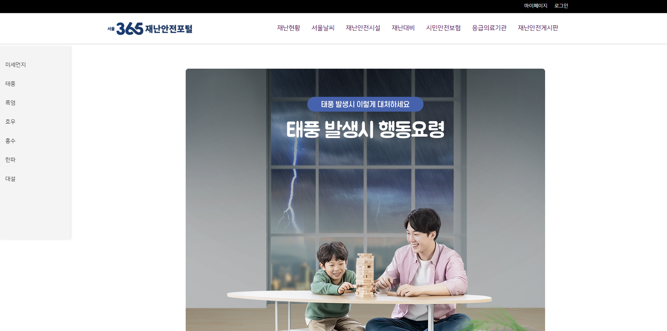


재난행동요령 및 예방법
재난 시 행동요령 및 예방법에 대한 정보 시각화
- 사이드바 리스트 선택 시 선택한 항목의 페이지를 불러옴
- 미세먼지, 태풍, 폭염, 호우, 홍수, 한파, 대설등 재난시 필요한 행동요령을 랜딩페이지 형식으로 보여줍니다.

Slide 39




재난 안전
시설 조회
대피소 이름 및 위치 조회 기능
- 위치, 시설명, 면적, 최대 수용 인원 등 대피소에 관한 정보 제공
- 민방위, 한파, 지진옥외 대피장소
- 위치, 시설명에 따른 검색 기능 제공
위치, 시설명 검색
지도 내 위치 확인 기능
지도 조회 가능
- 위치 링크 접근 시 지도로 확인 가 능 - 길찾기 기능 이용 가 능

Slide 40



생존 필수품 추천 및
체크리스트
클릭 시 상황에 맞는 물품 추가
필수품 추천
- 반려동물, 노약자 영유아 동반과 같은 상황에 맞는 생존 필수품 추천
- 재난 발생시 손에 들고가야할 것, 집에 미리 비치해둘 것 분리
- 생존 필수품 이미지로 확인 가 능
Png파일로 다운로드
체크리스트
- 필요에 따른 체크리스트 기능 이용 및 이미지로 다운로드

Slide 41


재난 훈련 영상
영상 제목, 영상 소개 기준으로 검색 가능
재난 훈련 영상 리스트
- 재난별 다양한 훈련 영상 리스트, 유튜브 썸네일 자동 불러오기 기능
- 제목 또는 소개내용으로 검색 가 능
영상 페이지
- 영상 선택 시 선택한 항목의 영상을 불러옴
영상 페이지 접근

Slide 42



시민안전보험
보험정보 테이블
지역과 연도 선택
지역과 연도 선택
시민안전보험 소개
- 시민안전보험을 소개하며 보험금 청구 절차 안내
- 자주 묻는 질문을 통해 시민안전보험 소개
토글 버튼 클릭하여 답변 확인
시민안전보험 정보 조회 기능
- 서울 각 지역에서 제공하는 시민안전보험 정보 조회 기능
- 원하는 지역과 연도 선택 기능

Slide 43

게시판
게시글 목록 조회
검색 카테고리 및 검색창
게시글 등록 시
로그인 필요
- 구분에 따른 게시판 분리
(공지사항, 자유게시판, 자료실)
- 제목/내용/작성자를 기준 검색 기능
제목 클릭하여 글 상세보기

Slide 44

게시판
글 작성자에게만 표시
게시글 상세 조회
- 작성자 및 관리자만 글 수정, 삭제 가능
- 첨부파일 업로드 및 다운로드 기능
- 댓글 기능
첨부파일 다운로드
댓글 작성자에게만 표시

Slide 45





로그인/관리자 로그인
회원가입
아이디 패스워드를 이용한 로그인
- 회원가입 시 입력 된 아이디와 패스워드로 로그인 가능
- 아이디, 비밀번호 찾기, 회원가입 기능
중복 확인을 통해 중복 가입 금지
- 아이디, 닉네임, 이메일 중복 검사를 통해 중복 회원가입을 방지
- 미 입력 시 알림을 통해 정보 누락
- 카카오맵 연동으로 주소찾기 기능

Slide 46


아이디,
비밀번호 찾기
이메일 인증 코드 확인으로 아이디 비밀번호 찾기
회원가입 시 등록 된 이메일 주소로 인증코드 발송
인증코드 미입력 시 기능 사용 불가
아이디, 비밀번호 찾기
인증 완료 후 아이디는 바로 확인 가능
비밀번호는 새로운 비밀번호로 바로 수정 가능

Slide 47


마이페이지
마이페이지로 내 정보 조회 및 수정
- 회원 가입 시 입력 한 정보를 조회할 수 있고 고유값인 아이디, 이름을 제외한 모든 정보 수정 가능
관리자 권한으로 사용자 요청사항을 반영할 수 있는 관리자 페이지
- 관리자는 회원의 요청으로 회원의 정보를 수정 및 삭제, 조회 할 수 있습니다.
- 관리자 권한을 임명할 수 있는 기능으로 필요 시 관리자 아이디 변경 가능

Slide 48
시연

Slide 49
자체 평가 의견
01
프로젝트 완성도 평가
02
개선 및 보안
03
느낀 점 및 후기

Slide 50
프로젝트
완성도 평가
구분
기간
활동
달성률
기획
01.22 ~ 02.07
주제 분석 및 선정, 기획, WBS작성, 기능 및 요구사항 정의서 작성, 기획서 작성, 기획서 발표
100%
설계
02.08 ~ 02.16
화면설계서 작성, 데이터베이스 설계, 시스템 아키텍쳐 설계, 파일설계서 작성, 파일 구축
100%
Front end
02.17 ~ 03.04
각자 맡은 부분의 JS/ CSS/ JSP 개발
100%
Back end
02.17 ~ 03.04
각자 맡은 부분의 DB구현, Dao/DTO/Mapper/Controller/Service/xml개발
100%
테스트
03.05 ~ 03.07
기능 리뷰, 단위 테스트, 통합테스트, 버그 수정 및 최적화
100%
마무리 및 발표
03.07 ~ 03.10
문서화, 발표 자료 작성 및 최종 발표
100%
총 개발 기간
01.22 ~ 03.10(7주)

Slide 51
개선 및 보완
서울 365 재난안전포털의 지속적인 발전
- 비밀번호 암호화 및 소셜 로그인 기능
- 사용자 위치 기반 서비스
- 날씨지도 추가 및 날씨-대기오염 통계
- 영상 리스트 우선순위 기능
- 재난 대피 물품 요소 다양화 및 체크리스트 커스텀 기능
- 강수량 데이터 통계로 여행지수 알고리즘
- 게시판 신고 기능, 조회수 증가 기준 변경, 웹에디터 추가
기능 확장
- 사용자 설문 조사 실시
- 피드백 기반 UI/UX 개선
- 접근성 강화 방안 모색
사용자 피드백

Slide 52

느낀 점 및 후기
이영민
서인교
양은비
우선 프로젝트를 성공적으로 마무리하게 되어 기쁩니다. 개인적으로 이번 프로젝트에서 각자의 역할과 책임을 다해 준 팀원들에게 감사드리는 마음이 큽니다. 프로젝트를 진행하면서 소통하며 서로의 의견을 존중하고, 함께 문제를 해결해 나가는 과정에서 많은 것을 배웠고 팀원들끼리 더욱 친해지는 좋은 경험이었습니다. 이번 프로젝트로 협업이 얼마나 중요한지 다시금 깨닫게 되었고 이러한 협업 경험은 앞으로의 도전에서도 큰 힘이 될 것 같습니다.
이번 프로젝트를 통해 기술적으로 성장했을 뿐만 아니라, 개발자로서의 시야도 한층 넓어졌습니다. 처음에는 코드 한 줄 한 줄 작성하는 것도 부담스러웠지만, 점차 문제를 해결하며 기능을 완성해 나가는 과정에서 큰 성취감을 느꼈습니다. 특히, 팀원들과 협업하며 서로의 강점을 살리고 부족한 부분을 보완하는 과정에서, 단독 작업이 아닌 ‘함께 만들어가는 개발’의 가치를 깊이 실감했습니다. 앞으로도 더 큰 도전에 주저하지 않고, 주어진 문제를 적극적으로 해결해 나가고 싶습니다.
데이터베이스 설계, 스토리보드 제작, API, GIS 활용 등 기획부터 최종 구현까지 전 과정을 담당하면서 기획 단계의 중요성과 상세한 데이터베이스 설계의 필요성을 몸소 깨닫는 프로젝트 였습니다. 그리고 스프링 MVC 패턴의 구조적 이해를 높이는 중요한 경험을 얻었습니다. 특히 여러 번의 데이터 타입 수정과 복잡한 쿼리 수정 과정이 힘들었지만 한층 더 발전한 개발 역량을 갖출 수 있었던 과정이었던 것 같습니다.

Slide 53
느낀 점 및 후기
차윤지
허재명
홍영창
오픈 API를 활용하여 데이터를 관리하고 웹페이지에 적절히 표시하는 과정에서 많은 고민과 시행착오를 겪었지만, 이를 해결해 나가며 데이터 흐름에 대한 이해도를 한층 높일 수 있었습니다. 또한, 페이지를 직접 구현하면서 사용자에게 보다 직관적이고 편리한 UI/UX를 제공하기 위해 깊이 고민해보는 값진 경험이 되었습니다. 팀원들과 적극적으로 의견을 나누며 문제를 해결해 나간 이번 경험을 바탕으로, 앞으로 더욱 발전된 프로젝트를 완성해보고 싶습니다.
프로젝트를 진행하며 이론적으로만 알고있던 MVC구조를 실제로 구현하며 더 자세히 이해하게 됐습니다. 또한 여러 오류와 개선점들을 마주쳤고 이를 분석하고 해결하는 능력이 많이 향상됐습니다. 결론적으로 두 개의 기능을 성공적으로 구현하며 개발자로서의 실력과 자신감을 얻어가는 경험이 됐습니다.
재난안전포털 프로젝트를 수행하면서 빅데이터를 활용한 분석 방법을 익힌 것뿐만 아니라, 재난 대응에서 빅데이터가 왜 중요한지 깨닫게 되어 더욱 뿌듯했습니다. 이를 통해 데이터 기반 의사 결정의 중요성을 실감할 수 있었고, 향후 빅데이터를 활용한 재난 예방 및 대응 방안에 대해 더 깊이 탐구하고 싶다는 생각이 들었습니다.

